Slide 1
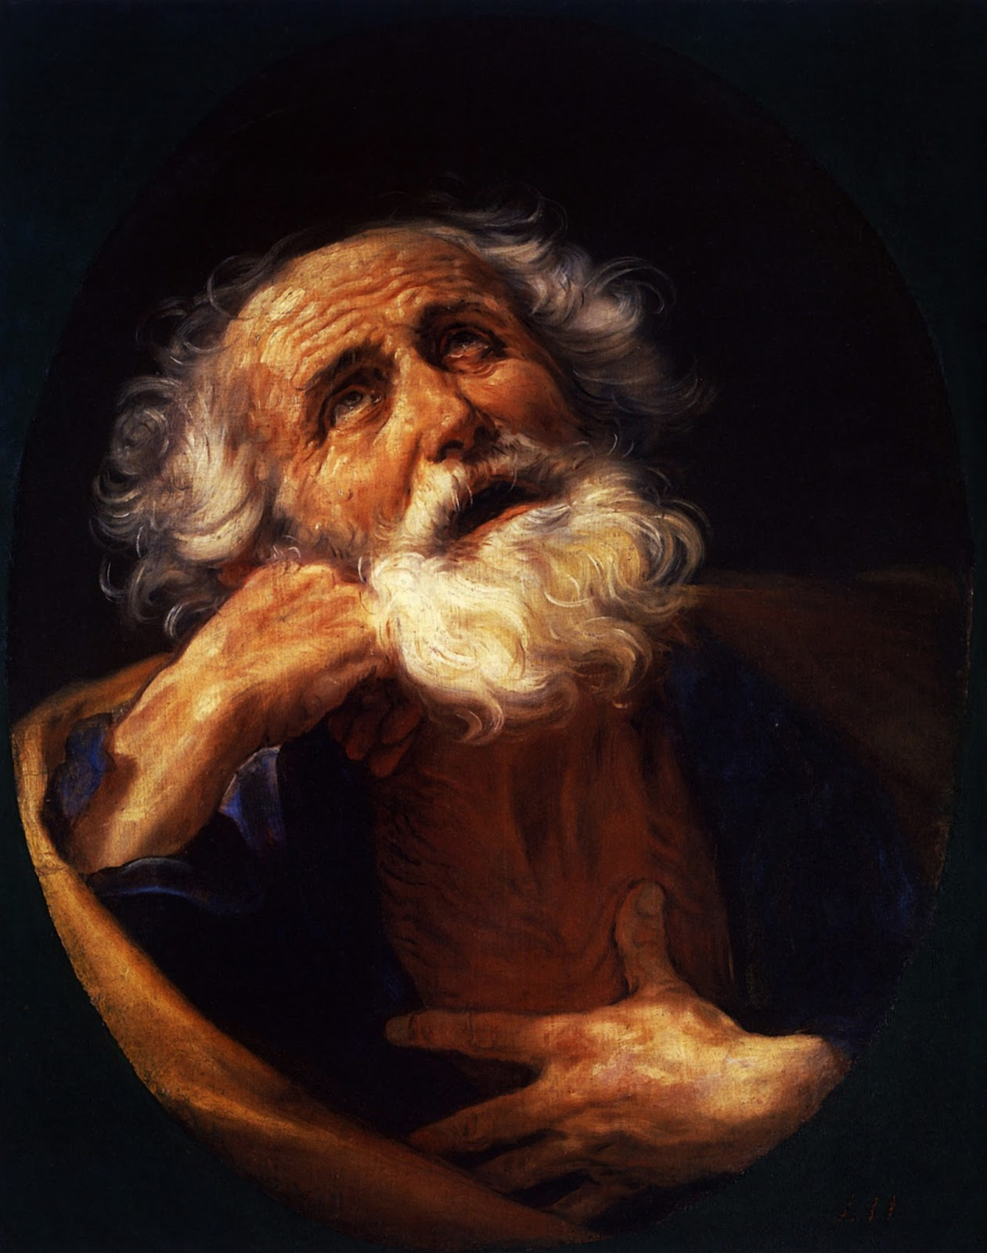
2 Peter
彼得后书
你无法超越你的知识
Rick Griffith 博士 • 新加坡神学院 • BibleStudyDownloads.org

Slide 2
关键字
284
知识
彼得后书

Slide 3
主题
23
以知识抵挡假教诲
彼得后书

Slide 4
关键节
284
“所以，亲爱的，你们既然预先知道了，就要谨慎，免得受恶人的错谬引导，就从自己坚固的地步上坠落。你们却要在我们的主、救主耶稣基督的恩典和知识上长进。愿荣耀归给他，从现在直到永远。阿们。” (3:17-18)。
彼得后书

Slide 5
Summary Statement
彼得后书
总结概要
284
彼得提醒北小亚细亚的信徒有关假教师的特点及其将来的毁灭的知识， 以及耶稣基督的恩典知识，这知识可以用来抵挡错误教导并激励信徒在敬虔中属灵的增长。
Notes:
Peter reminds north Asian believers of their knowledge of the characteristics and future destruction of false teachers and of the grace of Jesus Christ in order to combat false teaching and stimulate growth in godliness.
彼得提醒北亚的信徒，使他们记得自己对假教师特征及其未来毁灭的认识，并使他们铭记耶稣基督的恩典，以此来抵挡虚假教导，并激励他们在敬虔上成长。

Slide 6

国度陈述
27f
忠实的信徒必被奖赏：
“这样、必叫你们丰丰富富的、得以进入我们主救主耶稣基督永远的国。” (1:11)。
彼得后书

Slide 7

圣约陈述
27f
好讥诮的人会在主再来是讥诮圣经，创世及洪水泛滥 (3:3-6)。
彼得后书

Slide 8

救赎陈述
27f
背道者的命运是要去地狱，也表示信徒会受到保护；背道者怎么被谴责，信徒也要怎样被保护 (2:3b-10a)。
彼得后书

Slide 9
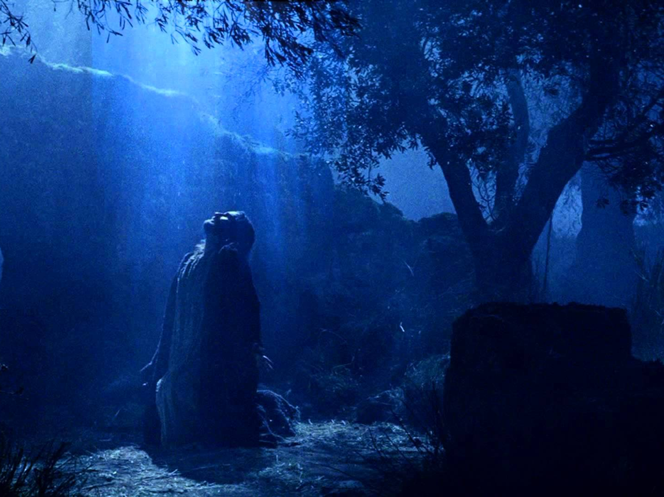
预言
(主, 神性)
27f
旧约先知并没有搞乱或误解自己的预言因为预言不是先知自己的旨意而来，而是从神而来-神使用先知的愿意口做为圣灵信息的器皿 (1:20-21) 。
彼得后书

Slide 10
Summary Chart
以知识抵挡假教诲
彼得后书
284
神的拣选
将来的背道
主的再来
第一章
第二章
第三章
问候
1:1-2
供应一切所需
1:3-11
知识的根基
1:12-21
假师傅的到来
2:1-3a
入地狱的结局2:3b-10a
描述特征
2:10b-22
好讥诮的人在被提前出现3:1-4
天地被销化
3:5-13
圣洁的动机
3:14-16
保护，成长，敦促
3:17-18
信徒的完全
非信徒的不完全
信徒的盼望
圣洁
异端
希望
主的门徒
恶魔般的领袖
主的日子
罗马到小亚细亚
公元64

Slide 11
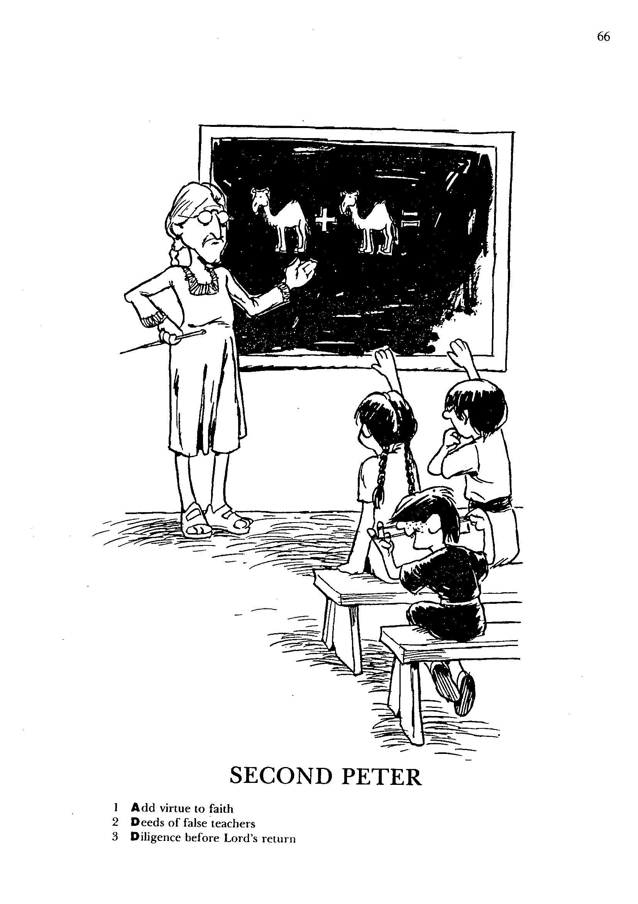
1
2
3
信心要加上美德
假博士的行为
主再来之前要勤奋
彼得后书
巴里 赫德尔斯顿 《藏头诗圣经》

Slide 12
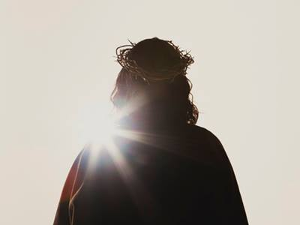
要有知识
彼得后书
Rick Griffith 博士 • Crossroads International Church Singapore
BibleStudyDownloads.org

Slide 13

我们好像有非常多…
与信仰无关的知识…
彼得后书

Slide 14
你的观点?
288
请在以下陈述前选择
A (同意), U (不确定), or D (不同意):
神选择谁可以进天堂
2. 在地上的人可以确知他们是否可以上天堂
3. 福音派教会也有假师傅的教导
4. 没有人若真信了耶稣会在死前停止信仰
5. 基督徒已经具有成功的属灵生命所需的一切
预定
保证
背教
忍耐
充足

Slide 15

你需要知道什么才能在恩典里成长，而不要听信假教诲?
彼得后书

Slide 16

I. 要知道基督 拣选
与完全地装备了你
(第一章)。
彼得后书
II. 在遇见之前知道什么是 假 老师 (第二章)。
III. 知道要以永恒的角度生活
– 不是暂时的
(第三章)。
要知道什么才能成长…

Slide 17

主要思想
要知道你是被基督拣选的，而祂再来的时候会审判背道者。
彼得后书

Slide 18
为了改变生命:
在你的经历中，哪个师傅你要向你自己和你的家人警告？如何警告?
彼得后书

Slide 19

神的话语是否在塑造你
在恩典与对神的认识中成长?
彼得后书

Slide 20
Black

Slide 21
新约综览(普通书信 + 关键字)
38
124
39-41
“直 到 地 极” (使 徒 行 传 1:8)
使 徒 9 13 14 15 16 18 21 27 28
五月57-
八月59
大 马 色
安 提 阿
四月 48-
九月 49
1
加 拉 太
四月 50-
九月 52
2
爱琴海
春季 53-
五月 57
3
亚洲
五月 57-
八月 59
试验
二月 60-
三月 62
1
罗马
春季 62-
秋季 67
4
西班牙
秋季 67-
春季 68
2
罗马
秋季 49
理事会
春季68
教会扩长
35 48 49 50 52 53 57 60 62 67 68 95
天国
主权1
主权2
门徒
相 信
合一
秩序
教 义
因信称义
被提
成圣
提后
雅各
行为
大患难
使 徒
神性
行事为人
彼 前
称义
饶恕
受苦
福音书以及使徒行传
态度
彼后
知识
保罗书信
普通书信
普通书信,关键字

Slide 22
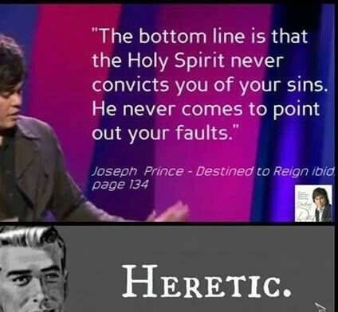

假教师/假师傅
“关键是，圣灵从不会让你为罪感到自责，祂从不会指出你的过错。”
异端
Notes:
False teaching is all around us. Beware!
The world has never had more “isms” than today. They don’t seem to die out. Like a cancer or virus, false teaching just seems to morph and replicate to attack in new ways.
虚假教导无处不在，要警惕！
当今世界上的“主义”比以往任何时候都多，它们似乎从未消失。就像癌症或病毒一样，虚假教导不断变异和复制，以新的方式发起攻击。

Slide 23
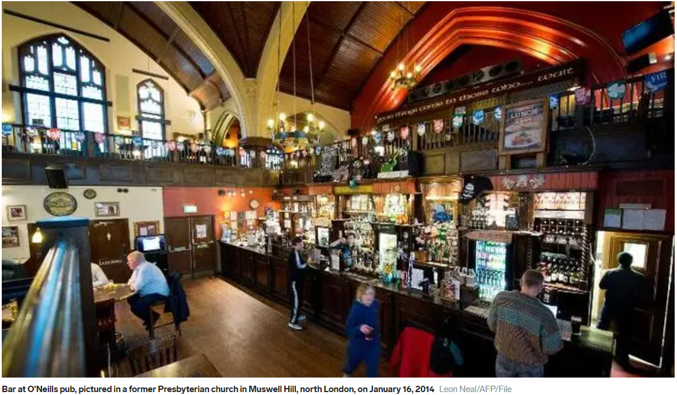
英国的教堂正被改建为酒吧。
Notes:
How sad if one day the church we love gets converted to a bar.. In a sense there are no more people even worshipping God.
Let’s hope our faith in Christ Jesus does not end in our generation.
Reference: https://www.businessinsider.com/churches-in-england-are-being-converted-to-bars-photos-2014-3?IR=T
多么令人悲哀啊，如果有一天我们所爱的教会被改建成酒吧……
某种意义上，这意味着已经没有人敬拜神了。
愿我们的信仰不要在我们这一代终结。

Slide 24

释放真理!
“你 们 必 晓 得 真 理 ， 真 理 必 叫 你 们 得 以 自 由 ”
约翰 八章三十二节

Slide 25

Knowing You 1
认识你耶稣
前我心宝贵世上的虚荣
今生的骄敖高举自我
今为主耶稣将万世丢弃
前我心宝贵尽作有损

Slide 26
Knowing You 2
认识你耶稣
认识你是我一生至宝
主你是我一切
我喜乐我的公义
主我深爱你

Slide 27

Knowing You 3
令我心渴幕惟认识耶稣
属於主基督在他里面
那不能赚取无比的救恩
冯着他宝血得以称义

Slide 28
Knowing You 4
认识你耶稣
认识你是我一生至宝
主你是我一切
我喜乐我的公义
主我深爱你

Slide 29
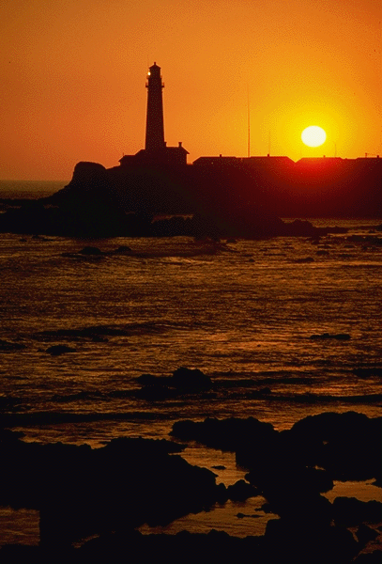
Knowing You 5
让我能经历你复活大能
让我与基督一同受苦
更像我恩主效法他的死
让我与基督一同活着

Slide 30

Knowing You 6
认识你耶稣
认识你是我一生至宝
主你是我一切
我喜乐我的公义
主我深爱你

Slide 31
Knowing You 7
认识你耶稣
认识你是我一生至宝
主你是我一切
我喜乐我的公义
主我深爱你
主我深爱你

Slide 32
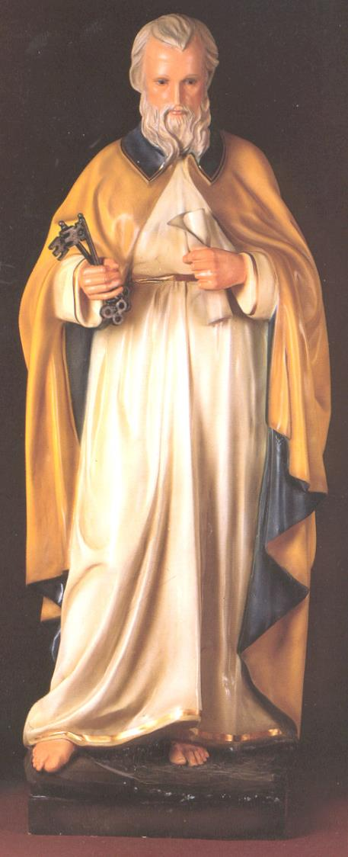
场合
287
彼得濒临死亡，因此写信给众人
写信的目的之一是鼓励安慰他们，因为他们将为基督教的信仰受逼迫
彼得后书

Slide 33
特点
287
彼得前书的辅充
主的日子的场景 (3:5-13)
关于假师傅的明确教导
彼得后书

Slide 34
关键经节
284
彼得后书 3:17-18
亲 爱 的 弟 兄 阿 ， 你 们 既 然 预 先 知 道 这 事 ， 就 当 防 备 ， 恐 怕 被 恶 人 的 错 谬 诱 惑 ， 就 从 自 己 坚 固 的 地 步 上 坠 落 。
你 们 却 要 在 我 们 主 ─ 救 主 耶 稣 基 督 的 恩 典 和 知 识 上 有 长 进 。 愿 荣 耀 归 给 他 ， 从 今 直 到 永 远 。 阿 们 ！
彼得后书

Slide 35

Start Session Here
Presentation_ID
35
35
© 2003 Cisco Systems, Inc. All rights reserved.
35

Slide 36
你的观点?
288
请在以下陈述前选择
A (同意), U (不确定), or D (不同意):
神选择谁可以进天堂
2. 在地上的人可以确知他们是否可以上天堂
3. 福音派教会也有假师傅的教导
4. 没有人若真信了耶稣会在死前停止信仰
5. 基督徒已经具有成功的属灵生命所需的一切
预定
保证
背教
忍耐
充足

Slide 37
主题
288
知识…
第一章 灵命的成长
第二章 与假教导争战
第三章 维持希望
彼得后书

Slide 38
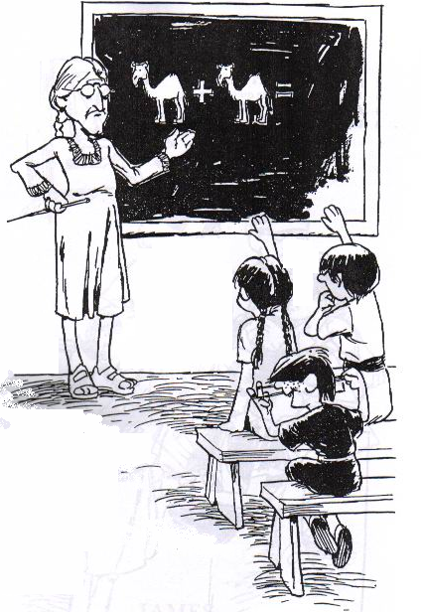
彼得后书
信心加上德行
假师傅的行为
殷勤等待主的再来
The Acrostic Bible – Barry Huddleston

Slide 39

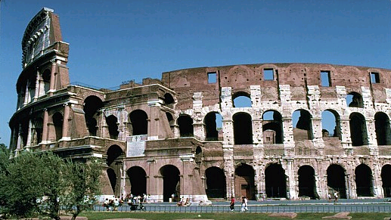
背景
39
39
39

Slide 40
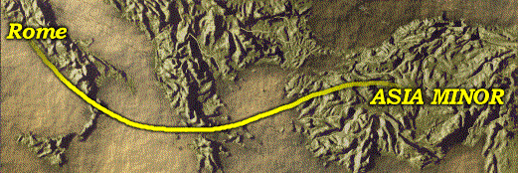
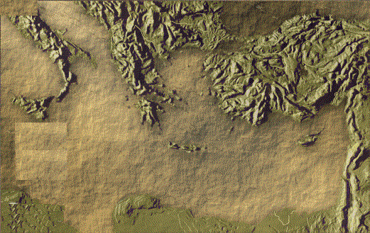
Author, Place, Date, Purpose
作者
地点
时间
目的
西门彼得
罗马到小亚细亚
公元60-64
为鼓励和提醒
Encountering the NT CD-ROM study kit

Slide 41
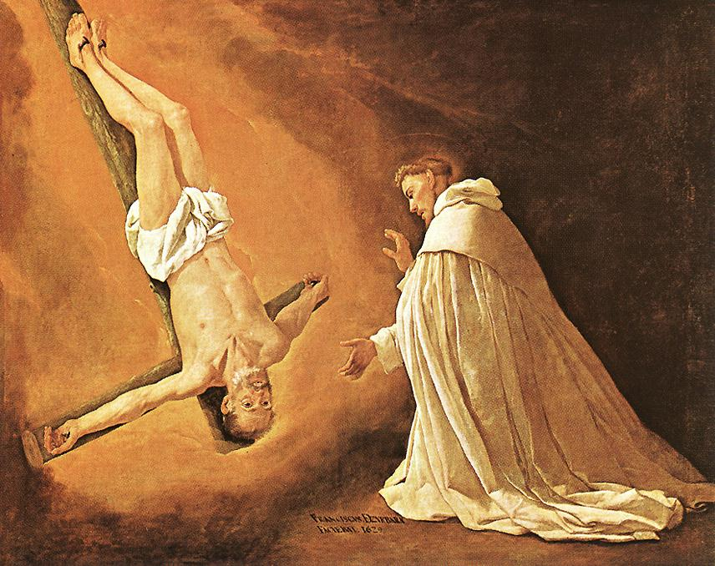
14因为我知道我离世的时候快到了，正如我们的主耶稣基督清楚指示我的。15我也要努力，使你们在我去世以后，还时常追念这些事。
( 彼得后书. 1:14-15 新译本)
教会传统认为，彼得请求被倒钉十字架。
41
41
41

Slide 42
彼得后书的真实性
285
关于真实性的争论:
是否基于犹大书为源
希腊化的概念和语言
反对者所提的较晚的写作时间
求诸保罗的书信，称之为经
克莱门特，黑马牧人书和彼得后书间的相似性
缺乏外在证明
彼得后书

Slide 43
彼得后书的真实性
286
为真实性辩护的论据
内在证据
  信本身宣称为彼得亲笔所写
  登山变相的眼见证人
  称保罗为“亲爱的弟兄”
  声称为所写的第二封信
彼得后书

Slide 44
彼得后书的真实性
286
为真实性辩护的论据
外在证据
  亚历山大的克莱门特的注释
  完全被视为正典
  包括在不同早期的莎草纸文献中
  彼得为商人
  风格不同可能是因为助手不同
  文体小
  受闪族影响的证据
彼得后书

Slide 45
Authorship – External Evidence 1
彼得后书
著作者身份
285
外在证据
早期传统虽然大都认为本信为彼得所写，但仍有分歧。早期教父和正典的观点按世纪总结如下
外在证据 – 一世纪
支持彼得后书为真 很少提及彼得后书
与犹大书类似 (1:5 与犹大书 3; 1:12 与犹大书 5) — 根据犹大书的写作时间，可以被用来支持不同的观点。
在克莱门特 1 (公元 95) 和巴拿巴 书信 (公元70-130) 被间接提起。

Slide 46

Authorship – External Evidence 2
彼得后书
著作者身份
285
外在证据 – 二世纪
支持彼得后书为真
间接提到:
依纳爵 (公元 110)
坡旅甲(约公元110-150)
游斯丁 (公元150-155)
爱任纽 (约公元185)
可能间接提及 (引用)
真理的福音 (诺斯替派)
约翰密传 (诺斯替派)
彼得启示录 (伪造的)
很少提及彼得后书
幕拉多拉正典
(约公元170)
旧拉丁版
(约公元170)
旧叙利亚版
(约公元200)

Slide 47
Authorship – External Evidence 3
彼得后书
著作者身份
285
外在证据 – 三世纪
支持彼得后书为真
宝母草纸手抄本 (p 72)
傅米兰,该撒利亚主教 (公元256)
梅多巨 ,里希思的主教 (引用 3:8)
很少提及彼得后书
俄利根 (公元185-253)
- 争议
特土良
西彼廉
亚历山大的狄尼修

Slide 48
Authorship – External Evidence 4
彼得后书
著作者身份
285
外在证据 – 四世纪
支持彼得后书为真
亚历山大的阿他那修
(公元367)
大圣巴西略 , 塞浦路斯主教
安布鲁斯 , 米兰主教
耶路撒冷的西里尔
高卢派第斯的希拉里
拉增朱斯的格里高里
奥古斯丁
老底嘉大公会议 (公元363)
第三次迦太基会议
(公元397)
耶柔米的武加大 (因风格而有疑问)
很少提及彼得后书
优西比乌将书放在被广泛接受但有争议的书一类, 因为 :
他所尊敬的作家认为它不是正典
很少有早期文献引用
(但他不称为伪造)
克里索斯通
摩普绥提亚的狄奥多
(反对)
注意尽管有提出反对，彼得后书在四世纪被议会接受.

Slide 49
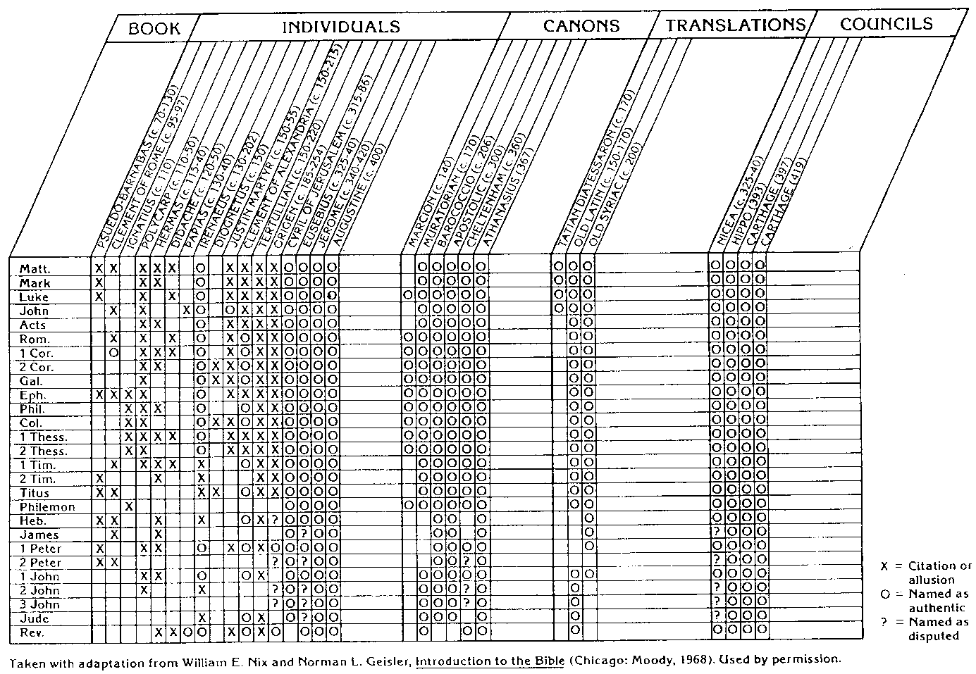
NT Canon during 1st 4C
前四世纪的新约正典
H. Wayne House, Chronological & Background Charts to the NT
36
彼得后书

Slide 50

Authorship – External Evidence 4
彼得后书
著作者身份
285
外在证据 – 六世纪
支持彼得后书为真
叙利亚教会

Slide 51
Authorship – Internal Evidence 1
彼得后书
著作者身份
285-286
内在证据
自由派学者凯梅尔否认彼得为作者，但坦白承认, “信本身清楚无疑地宣称为彼得所写.” 他引用以下证据表明彼得为作者:
1. 信称彼得为作者: “作 耶 稣 基 督 仆 人 和 使 徒 的 西 门 彼 得 写 信 ” (1:1).
2. 作者申称为登山变相的见证人 (1:16f.).
3. 他引用耶稣说彼得殉道的话 (1:14).

Slide 52
Authorship – Internal Evidence 2
彼得后书
著作者身份
285-286
内在证据
自由派学者凯梅尔否认彼得为作者，但坦白承认, “信本身清楚无疑地宣称为彼得所写.” 他引用以下证据表明彼得为作者:
4. 称保罗为 “亲 爱 的 兄 弟 保 罗 ” 显明作者有与保罗相当的使徒权威地位 (3:15f.).
5. 彼得后书清楚地引用彼得前书: “我 现 在 写 给 你 们 的 是 第 二 封 信 ” (3:1).
6. “因为彼得认为他的死已经临近 (1:13ff), 彼得后书的形势如彼得的遗言.”

Slide 53
Authorship – Internal Evidence 4
彼得后书
著作者身份
286
内在证据
在呈现了彼得为作者的不可辩驳的内在证据后，凯梅尔的进而否认这些证据，说 “此信非彼得所写.” 下面引用他的六个反对意见 (凯梅尔, 430-33) 并反驳如下:
回应: 未经证明的假设认为犹大书写于使徒时代后，而彼得后书引用犹大书。但实际上是彼得后书写于前（公元64），而犹大书写于后（公元70-80）。犹大书17-18引用彼得后书3：3，因为其为使徒所写.
1. 反对: 文学上基于犹大书使这种可能性被排除.

Slide 54
Authorship – Internal Evidence 6
彼得后书
著作者身份
286
2. 反对: 语言和风格都有希腊风格。所以彼得及其门徒都不可能是作者.
回应: 西拉帮助彼得写前书(5:12) ，而后书由彼得亲笔所写可以解释彼得前书和后书间不同的写作风格. 此外，两信处理不同的主题，所以词汇有所不同.
回应: 有未经证明的假设说此信写于二世纪为回应諾斯替教徒 . 没有理由说彼得在公元64年没有面对这样的怀疑者.
3.反对: 諾斯替教否认基督的再来 (1:12f; 3:3).

Slide 55
Authorship – Internal Evidence 7
彼得后书
著作者身份
286
4. 反对: 作者指保罗的一系列书信为经 (3:16), 其解说权属于教会的解经机构 (1:20f.). 这使得此信的写作时间远晚于彼得的时代，而在天主教初期
(凯梅尔, 432).
回应: 1:20中的“解说”指的不是教会中的 解说机构，而指预言不是来自先知的解说。此外，保罗的书信被引用作为圣经表明证明这些信很早被认为是有权威性的.
回应: 在典型的自由学派中，凯梅尔否认此证据. 如果信没有强调彼得为作者，这就是说明是假造的。即使它强调了，也是可以怀疑的。这一逻辑提高了对文本真实性的预先猜想.
5.反对: “彼得后书的假象作者 纵观全文一致强调彼得为写作人” (凯梅尔, 433).
回应: 早期个人，议会，正典证明大多人接受，少许人有争议。此信从未被拒绝, 内在证据应受更多重视.
6. 反对: 彼得后书没有在二世纪被提起，尽管彼得为著作人被强调.

Slide 56

Authorship - Conclusion
彼得后书
著作者身份
286
结束
虽然有人争议彼得后书的真实性。证据（尤其内在证据）显示彼得的确写了这封署他名的信。本书显然超越那些冒名彼得所写的书 – 彼得福音，彼得的传道，彼得行传，彼得启示录。 本信的真实性也可从其文字和彼得在使徒行传中的讲演相似证明。

Slide 57
Circumstances 1
彼得后书
状况
287
时间
彼得于公元64年殉道。彼得后书可能写于同年春天临死前 (彼得后书 1:13-15).
地点
保守派和批评派都同意证据显示彼得前书写于罗马。彼得后书同样。
收信人
在彼得前书中，使徒致信：“那分散在本都、加拉太、加帕多家、亚西亚、庇推尼寄居的，就是照父神的先见被拣选” (彼得前书 1:1b). 读者可能是彼得教导过的，既有犹太人（少数）也有外邦人（多数）。在彼得后书，彼得应致信同组人(彼得后书 3:1).

Slide 58
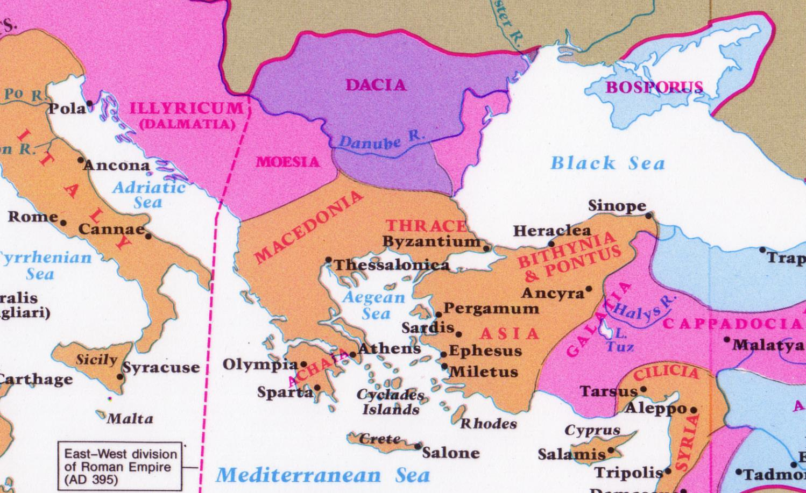
彼得给土耳其的通函…
从罗马

Slide 59
Occasion
彼得后书
场合
287
彼得提醒这世界并不是我们的家 (1:7).
他没有提及他的被囚。但他预计他会受逼迫致死。之后，如此发生了。
在写这信后几个月，罗马被焚(公元64 七月16 ) ，尼禄用基督徒为代罪羔羊.
在他临死前，彼得提醒其读者他们已经知道的真理 (1:12, 15b; 3:17a) ，激励他们做关于谬误(3:17)和真理(3:18)的全面的思考 (3:1b).
有意思的是，他所关心的是如何在受难中保持正统正教.

Slide 60
彼得后书
争论
287
彼得后书强调知识，因为知识出现了16次
彼得要他的读者有在三个领域的知识:
  有关神和他的拣选的知识(第一章)
  未来假师傅的特征和他们的灭亡的知识 (第二章)
  关于基督再来和主的日子将到的知识 (第三章)
预知这些知识以有敬虔的行为和防备异端 (3:17-18).

Slide 61

Synthesis
彼得后书
综合
288
知道这些事来对抗异端
1 神的拣选
2 背道者的特征
3 主的再来

Slide 62
Summary Statement
彼得后书
总结
284
彼得提醒北亚的信徒关于将来假师傅的特征及将来的毁灭 和耶稣基督的恩典的知识，来对抗假教导并激励在敬虔上成长.

Slide 63
Outline
彼得后书
提纲
288-289
I. (第一章) 彼得确保他的读者他们关于神的知识和神对他们的拣选是坚实的根基，并提供他们过圣洁生活的一切需，这样他们能得胜他们中间的假师傅.
II. (第二章) 彼得警告将来的背道。他精确地描述假师傅并确保他的读者，神的知识足可识别和击败这些背道者.
III. (第三章) 彼得基于主再来和主的日子天地毁灭的知识，来敦促信徒过圣洁敬虔的生活.

Slide 64
Summary Statement / Application
彼得后书
应用
284
不要停止做圣经的学生。你若这样做，你会停止在恩典中成长，最终会接受甚至促进异端.
最近神又用他的话语教导了你什么新的东西?

Slide 65


Summary Statement / Application
彼得后书
讨论问题
284
我们如何知道我们被神拣选并在神所设的根基上在主的知识上成长 (1:12-21)?
为什么相信基督的再来是知识成长的关键 (3:1-4)?
“在恩典中成长”是什么意思 (3:18)? 如何做到?

Slide 66
总结
作者 | 西门彼得 | 卡尔文: 彼得的门徒 | 彼得的同工 | 假定作者
日期 | 彼得临近去世之前 (公元 60-64) |  | 包克赫姆 : 公元 80-90 (大约在彼得去世之后) | 公元 80-150 凯梅尔 : 公元 125-150
写作地点 | 罗马
目的收信人 | 主要为基督徒团体，主要为在小亚细亚地区的外邦人（生活在外邦环境下），也有学者认为在埃及
场合 | 彼得写此信为提醒他的读者他们已经知道的真理 (1:12, 15b, 3:17a)激励他们做有益的思考- 关于真理和谬误的知识; 知道收信人受到他们中间的假师傅的干扰.
语言 | 希腊文
彼得二书

Slide 67
Key Word / Verse
彼得后书
284
关键词
知识
关键经节
“亲 爱 的 弟 兄 阿 ， 你 们 既 然 预 先 知 道 这 事 ， 就 当 防 备 ， 恐 怕 被 恶 人 的 错 谬 诱 惑 ， 就 从 自 己 坚 固 的 地 步 上 坠 落 。 你 们 却 要 在 我 们 主 ─ 救 主 耶 稣 基 督 的 恩 典 和 知 识 上 有 长 进 。 愿 荣 耀 归 给 他 ， 从 今 直 到 永 远 。 阿 们 ！” (彼得后书 3:17-18).

Slide 68
彼得用下列各词指出知识对信徒至关重要…
287
evpi,gnwsij 1:2, 3, 8; 2:20
evpiginw,skw 2:21a, 21b
proginw,skw 3:17
gnwri,zw 1:16
gnw/sij 1:5, 6; 3:18
gigwvskw 1:20; 3:3
oida 1:12, 14; 2:9

Slide 69

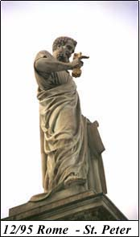


本书内容…
69
69
69

Slide 70
Summary Chart
与谬误争战的知识
彼得后书
284
神的拣选
将来的背道
主的再来
第一章
第二章
第三章
问候
1:1-2
供应一切所需
1:3-11
知识的根基
1:12-21
假师傅的到来
2:1-3a
入地狱的结局2:3b-10a
描述特征
2:10b-22
好讥诮的人在被提前出现3:1-4
天地被销化
3:5-13
圣洁的动机
3:14-16
保护，成长，敦促
3:17-18
信徒的完全
非信徒的不完全
信徒的盼望
圣洁
异端
希望
主的门徒
恶魔般的领袖
主的日子
罗马到小亚细亚
公元64

Slide 71
彼得后书
288
  问候 (1:1-2)
第一章 – 确定信徒的得救并鼓励成长
    神的工作 (1:3-4)
    神的供应+我们的反应 = 生命 & 虔敬 (1:5-11)
    神的话语 (1:12-21)
第二章- 彼得对假师傅的预言 (2:1-22)
    假师傅的定罪 (2:3b-9)
    假师傅的特征 (2:10-22)
第三章- 彼得预言在被提前有好讥诮者 (3:1–3:16)
    好讥诮者否定主的再来 (3:3-4)
    肯定基督的再来，审判，天地的销灭 (3:5-13)
  用基督再来的事实来敦促信徒 (3:14-16)
  结束 – 信的总结 (3:17) & 祝祷 (3:18)
彼得后书

Slide 72
要有知识
彼得后书
Rick Griffith 博士 • Crossroads International Church Singapore
BibleStudyDownloads.org

Slide 73
关键字
284
知识
彼得后书

Slide 74
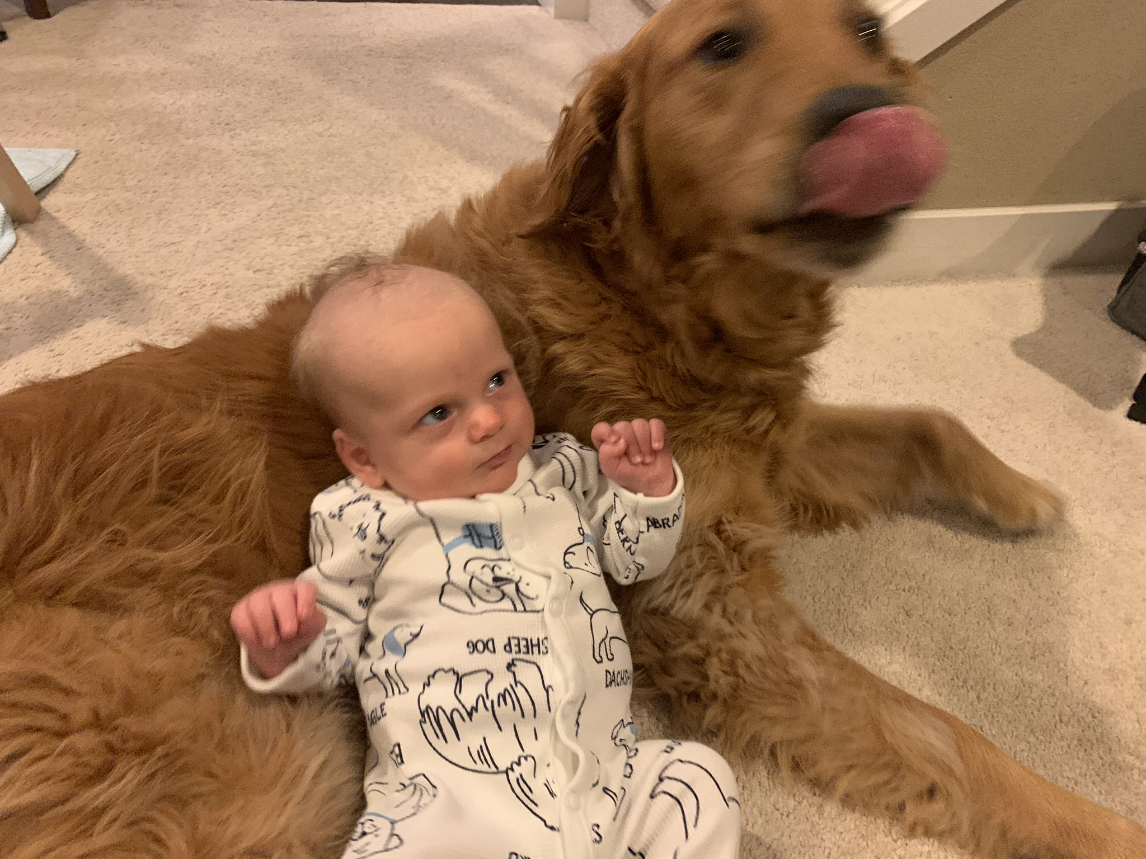
We know about family…
Notes:
Of course, we all want knowledge about our family.
当然，我们都希望了解关于自己家庭的情况。

Slide 75
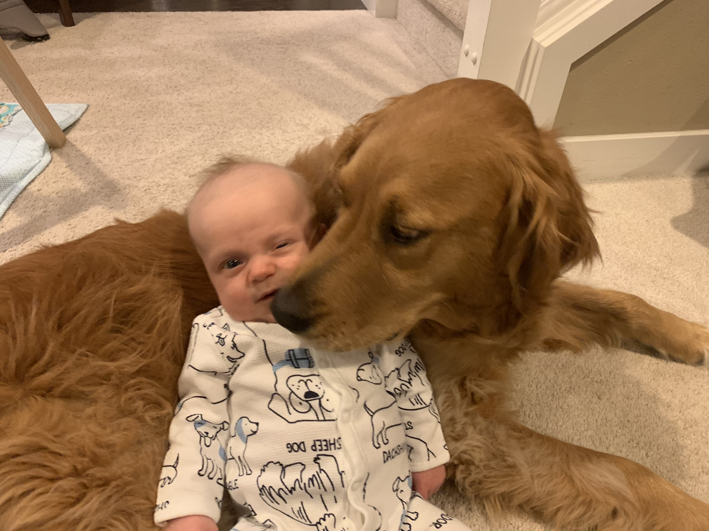
We know about family…
Notes:
I want to know how my grandson is getting along with the dog.
我想知道我的孙子和那只狗相处得怎么样。

Slide 76
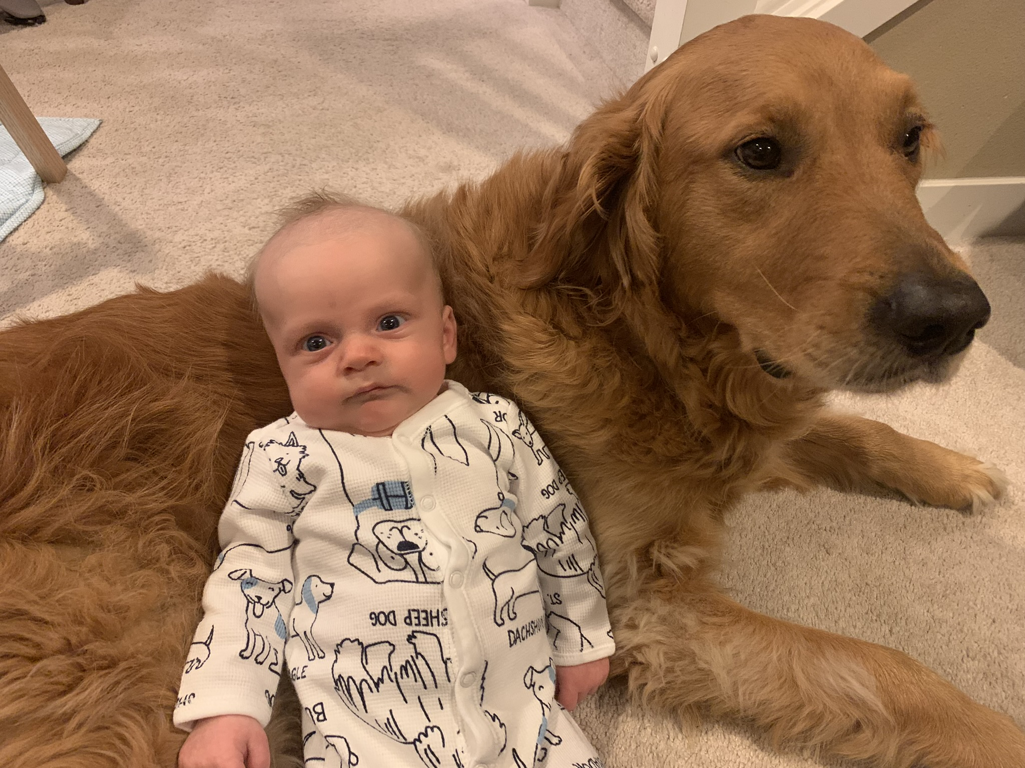
We know about family…
Notes:
Looks like he has some knowledge to gain about dog kisses!
看起来他还需要学习一些关于狗狗亲吻的知识！

Slide 77
我们好像有非常多…
与信仰无关的知识…
彼得后书

Slide 78
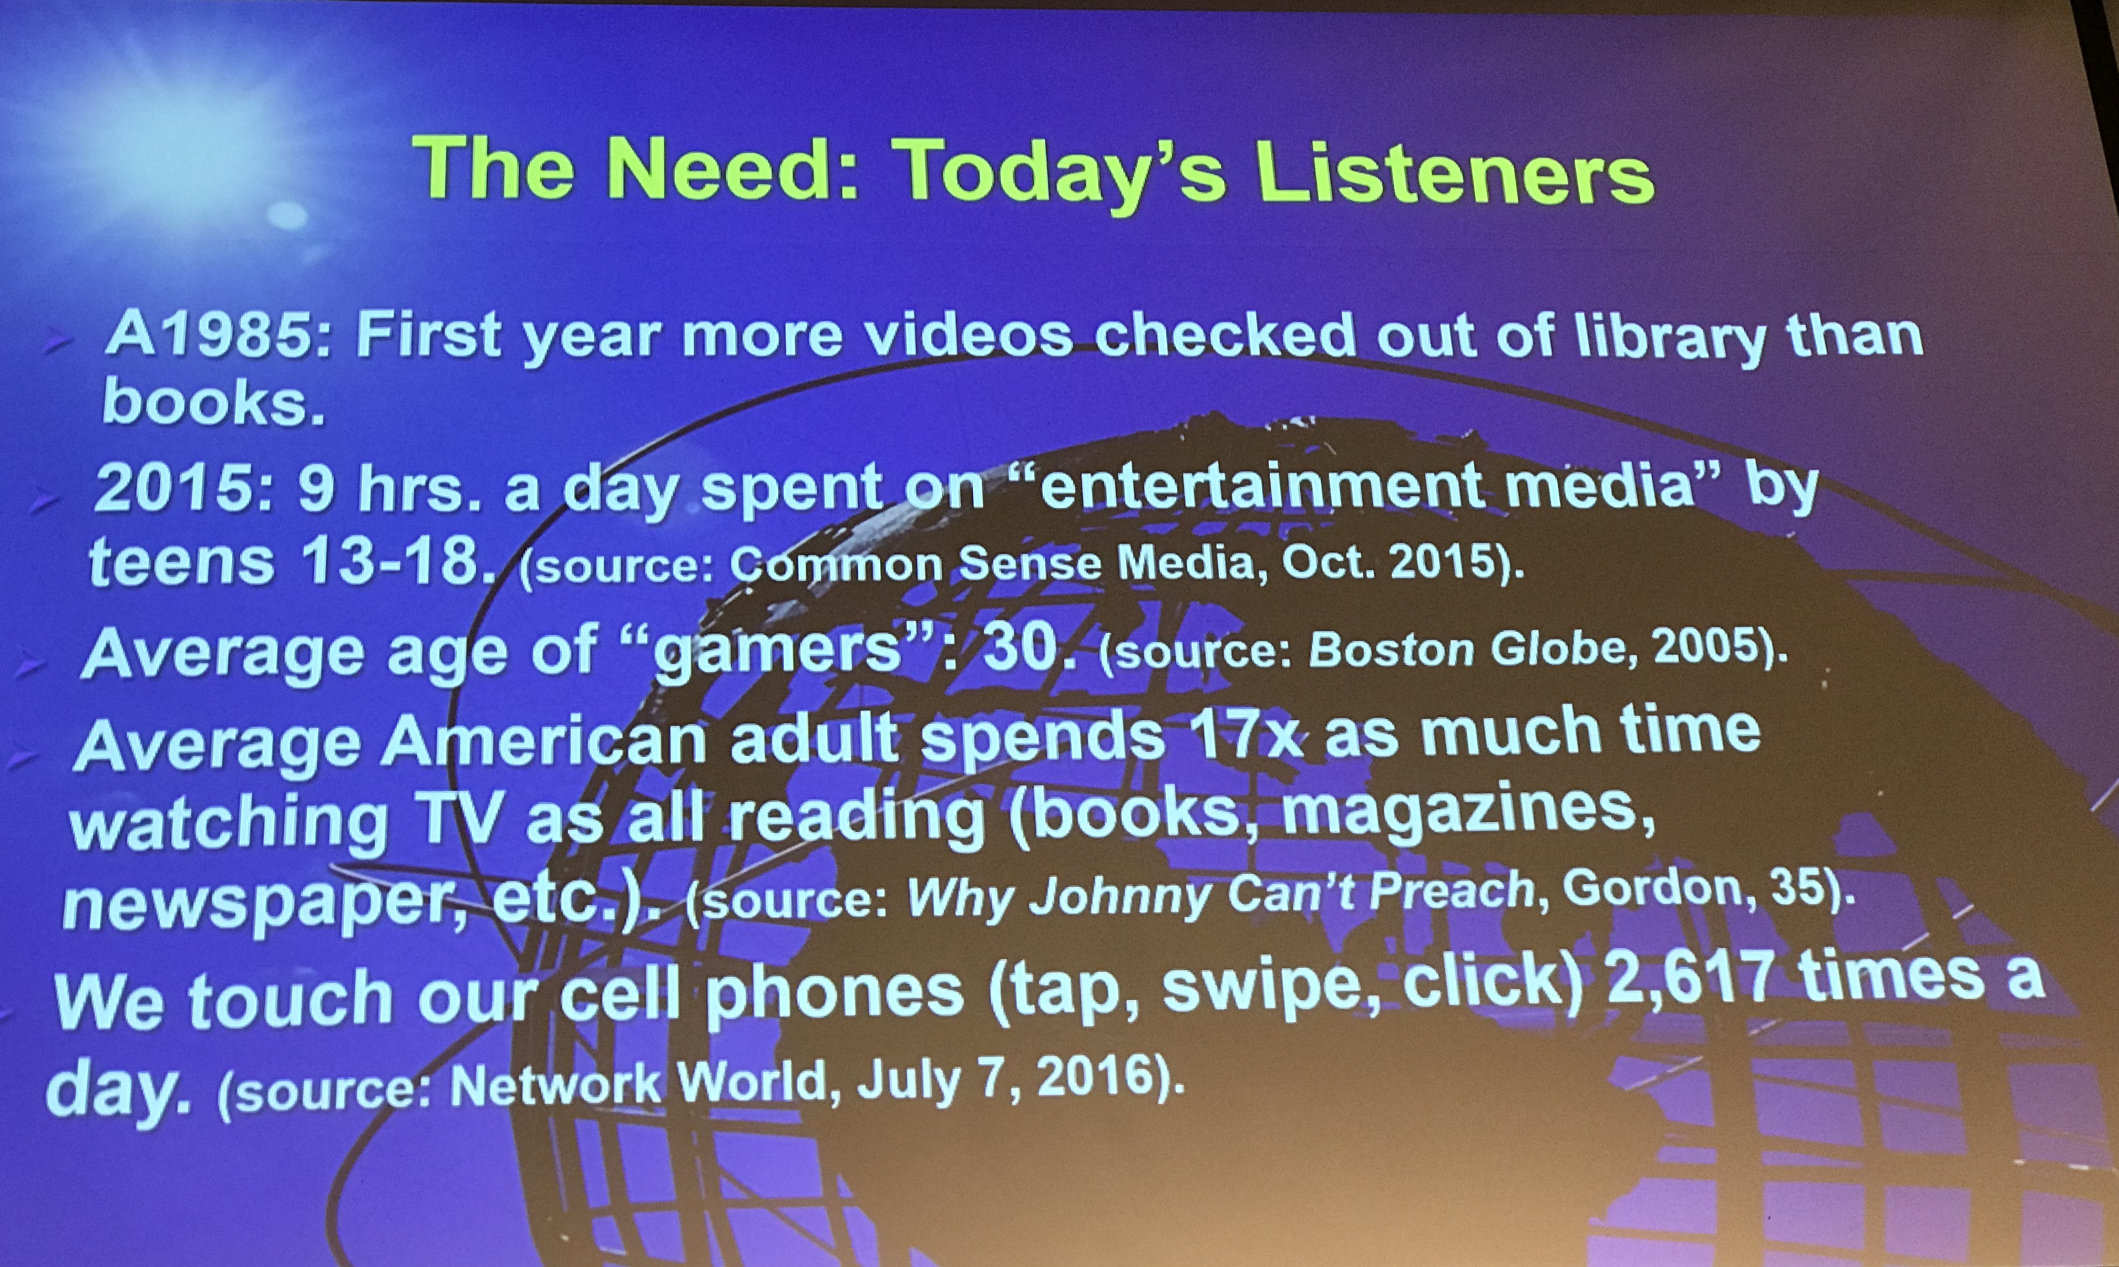
我们所知道的……
当代听众的需求
• 1985年：这是图书馆借出的录像带数量首次超过书籍的一年。
• 2015年：13-18岁的青少年每天花 9 小时 在“娱乐媒体”上。（来源：Common Sense Media，2015年10月）
• “玩家”的平均年龄：30岁。（来源：《波士顿环球报》（Boston Globe），2005年）
• 美国成年人花在看电视上的时间 是阅读（书籍、杂志、报纸等）的 17 倍。（来源：《为什么约翰不会讲道》（Why Johnny Can’t Preach），Gordon，第35页）
• 我们每天触摸手机（点击、滑动、点击） 2,617 次。（来源：Network World，2016年7月7日）

Slide 79
主题
23
以知识抵挡假教诲
彼得后书

Slide 80
关键节
284
“所以，亲爱的，你们既然预先知道了，就要谨慎，免得受恶人的错谬引导，就从自己坚固的地步上坠落。你们却要在我们的主、救主耶稣基督的恩典和知识上长进。愿荣耀归给他，从现在直到永远。阿们。” (3:17-18)。
彼得后书

Slide 81

在信仰
中成长
Notes:
You’ve likely heard much about growing in faith.
你可能已经听过很多关于在信仰中成长的信息。

Slide 82


grow in
GRACE
在恩典中成长
彼得后书3:18
Notes:
But Peter’s emphasis is on growing in grace. What does that mean?
______
To translate this slide, delete the picture and translate the text underneath it.
但彼得的重点是在恩典中成长。这是什么意思？
要翻译此幻灯片，请删除图片并翻译其下方的文本。

Slide 83

在我们主耶稣基督的恩典和知识上成长。
Notes:
Even further, Peter says his letter tells us to grow in the grace and knowledge of the Lord Jesus Christ. Put that in your own words for your neighbor sitting next to you.
更进一步，彼得说，他的书信教导我们要在主耶稣基督的恩典和知识上成长。请用你自己的话，将这句话分享给你身边的邻座。

Slide 84
关键节
284
“所以，亲爱的，你们既然预先知道了，就要谨慎，免得受恶人的错谬引导，就从自己坚固的地步上坠落。你们却要在我们的主、救主耶稣基督的恩典和知识上长进。愿荣耀归给他，从现在直到永远。阿们。” (3:17-18)。
彼得后书

Slide 85
要知道什么才能成长…

Slide 86
你需要知道什么才能在恩典里成长，而不要听信假教诲?
彼得后书

Slide 87
彼得后书的背景
Notes:
To answer this question, let’s see the context in which Peter wrote…
为了回答这个问题，让我们来看彼得写这封书信时的背景……

Slide 88

让我们一起考察经文
圣经：
每一卷书
创世记
Notes:
让我们一起考察经文
圣经：每一卷书

Slide 89
新约综览(普通书信 + 关键字)
38
124
39-41
“直 到 地 极” (使 徒 行 传 1:8)
使 徒 9 13 14 15 16 18 21 27 28
五月57-
八月59
大 马 色
安 提 阿
四月 48-
九月 49
1
加 拉 太
四月 50-
九月 52
2
爱琴海
春季 53-
五月 57
3
亚洲
五月 57-
八月 59
试验
二月 60-
三月 62
1
罗马
春季 62-
秋季 67
4
西班牙
秋季 67-
春季 68
2
罗马
秋季 49
理事会
春季68
教会扩长
35 48 49 50 52 53 57 60 62 67 68 95
天国
主权1
主权2
门徒
相 信
合一
秩序
教 义
因信称义
被提
成圣
提后
雅各
行为
大患难
使 徒
神性
行事为人
彼 前
称义
饶恕
受苦
福音书以及使徒行传
态度
彼后
知识
保罗书信
普通书信
普通书信,关键字

Slide 90
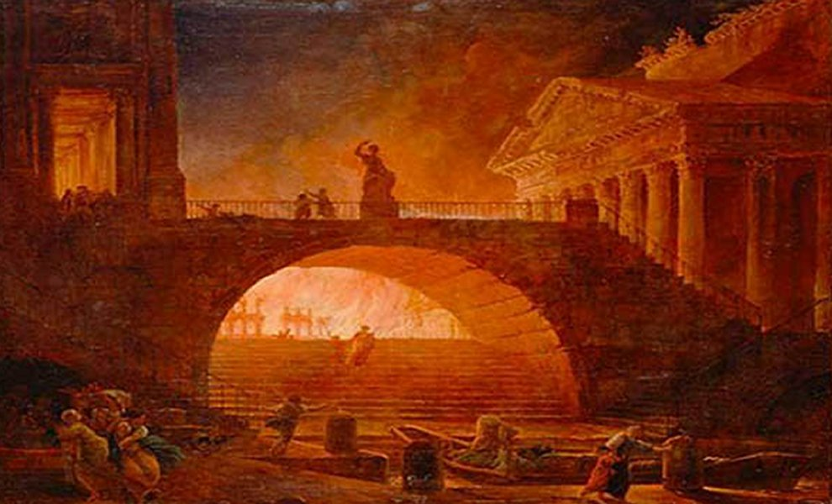
罗马大火
公元 64 年 7 月
Notes:
“On July 19, AD 64, a fire started in Rome. When the fire was extinguished six days later, more than 70% of the city was in ruins.”
____________
https://www.nationalgeographic.org/thisday/jul19/great-fire-rome/
“After six days the fire was brought under control, and before the damage could be measured, the fire reignited and burned for another three days. In the aftermath of the fire, two thirds of Rome had been destroyed.”
________
Great Fire of Rome
https://en.wikipedia.org/wiki/Great_Fire_of_Rome
公元64年7月19日，罗马发生大火。六天后大火被扑灭时，超过70%的城市已成废墟。
—— 来源：国家地理
六天后，大火终于得到控制，但在灾情尚未统计完成之前，火势再次复燃，并持续燃烧了三天。大火过后，罗马三分之二的城市被毁。
—— 来源：维基百科 - 罗马大火

Slide 91
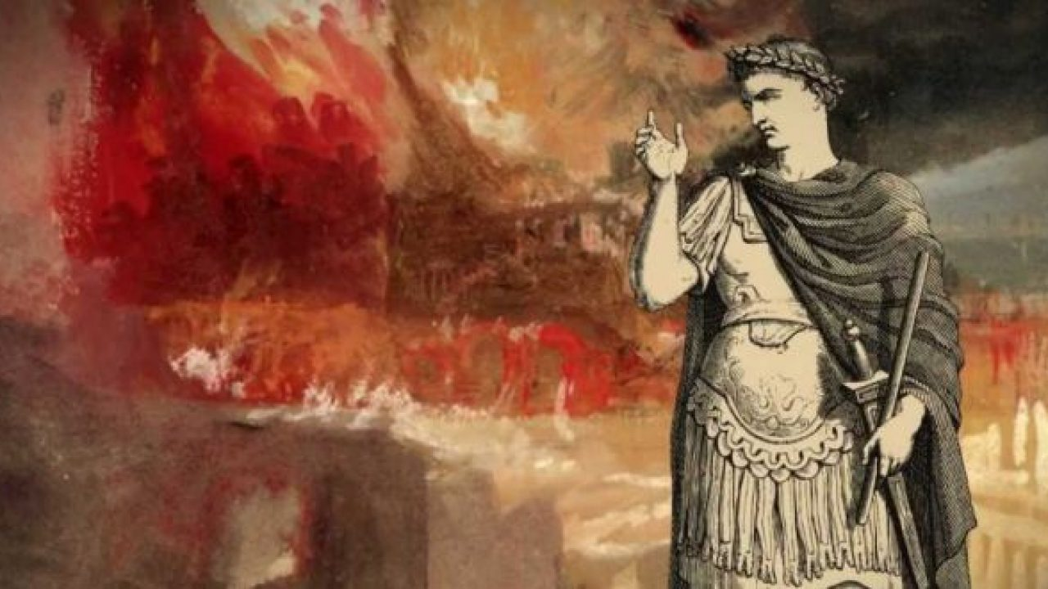
罗马大火
公元 64 年 7 月
Notes:
The “fire started in the enormous Circus Maximus stadium in Rome, now the capital of Italy. When the fire was finally extinguished six days later, 10 of Rome’s 14 districts were burned.
Ancient historians blamed Rome’s infamous emperor, Nero, for the fire. One historian said Nero was playing the fiddle while his city went up in flames [even though the fiddle wasn’t invented until another 1000 years later!]. Other historians say Nero wanted to raze the city so he could build a new palace.” This grand palace was planned to take 30% of the area of Rome!
_________
Jul 19, 64 CE: Great Fire of Rome
https://www.nationalgeographic.org/thisday/jul19/great-fire-rome/
这场大火起于罗马巨大的马克西穆斯竞技场（Circus Maximus），罗马如今是意大利的首都。大火最终在六天后被扑灭，罗马14个区中有10个被烧毁。
古代历史学家将这场火灾归咎于罗马臭名昭著的皇帝尼禄（Nero）。有一位历史学家称，在大火燃烧罗马城时，尼禄正拉着小提琴（尽管小提琴直到一千年后才被发明！）。其他历史学家则认为，尼禄想要夷平罗马，以便修建一座新的宫殿。 这座宏伟的宫殿计划占据罗马 30% 的土地！
—— 公元64年7月19日：罗马大火
来源：国家地理

Slide 92
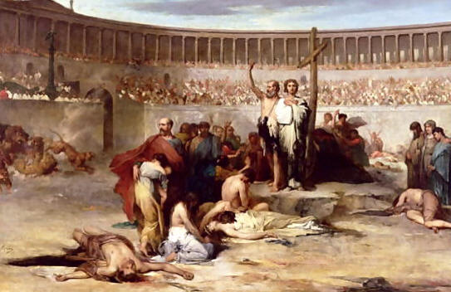
罗马大火
公元 64 年 7 月
Notes:
“Nero himself blamed [what he considered] a rebellious new cult—the Christians.
“Most modern historians don’t blame Nero for the Great Fire of Rome. Ancient Rome was a city of more than two million people, with thousands living in slums. These slums were filled with poorly constructed wooden apartment buildings. A fire in one apartment could quickly engulf the entire block.”
In any case, the fire made it very difficult to live as a Christian—especially in Rome. Christians were soon fed to lions and dogs and even used to light Nero’s evening gardens.
_________
Jul 19, 64 CE: Great Fire of Rome
https://www.nationalgeographic.org/thisday/jul19/great-fire-rome/
尼禄将这场大火归咎于他认为是反叛的新兴教派——基督徒。
大多数现代历史学家并不认为尼禄是罗马大火的罪魁祸首。
古代罗马是一个拥有超过两百万人口的城市，其中成千上万的人居住在贫民窟。这些贫民窟中充满了结构不稳固的木质公寓楼，一间公寓起火，整栋建筑很快就会被大火吞噬，甚至蔓延至整个街区。
无论如何，大火使基督徒的生存变得极其艰难，尤其是在罗马。
基督徒很快就被投入斗兽场，供狮子和狗吞食，甚至被用作火把来照亮尼禄的夜间花园。
—— 公元64年7月19日：罗马大火
来源：国家地理

Slide 93
彼得给土耳其的通函…
从罗马

Slide 94
Contrast between 2 Letters
彼得后书
287
比较彼得的两封书信
彼得前书
彼得后书
问题本质
逼迫(敌意)
假教导 (异端)
问题来源
外部
内部
主题
希望
知识
关键词(以各种形态出现的次数)
“苦难”
(16次)
“知识”
(16 次)
日期
公元 64 年初
公元 64 年早春
Notes:
In AD 64, believers were falling away not due to persecution but due to lack of knowledge.
Peter had likely sent his first letter to the readers only months before.
In fact, more NT letters were written in the 60s than in any other decade. Why? Two reasons:
In 1 Peter, Peter advised believers to stand firm in God’s grace during unjust suffering—as this was the first big wave of suffering to hit the church.
More than that, though, was the proliferation of false teachers in the 60s.
在公元64年，信徒离弃信仰的原因不是因为逼迫，而是由于缺乏知识。
彼得很可能在几个月前才将他的第一封书信寄给这些读者。
事实上，新约书信在60年代的写作数量比任何其他十年都要多。为什么？有两个原因：
1. 在《彼得前书》中，彼得劝勉信徒，在不公义的苦难中要坚立在神的恩典里——因为这是教会所经历的第一波大规模苦难。
2. 更重要的是，60年代假教师的迅速泛滥，对教会带来了极大的挑战。

Slide 95


约书亚·哈里斯
Notes:
Perhaps you have heard of Joshua Harris. In 1997 at age 21 he wrote a significant book called I Kissed Dating Goodbye. It was a hit and God used it mightily to support the purity movement. He himself waited until marriage for sex and later wrote Boy Meets Girl.
或许你听说过约书亚·哈里斯。1997年，21岁的他写了一本重要的书籍《我与约会告别》（I Kissed Dating Goodbye）。
这本书大受欢迎，并被神大大使用来支持贞洁运动（Purity Movement）。
他本人也选择在婚后才发生性关系，并在后来写了**《男孩遇见女孩》（Boy Meets Girl）**。

Slide 96
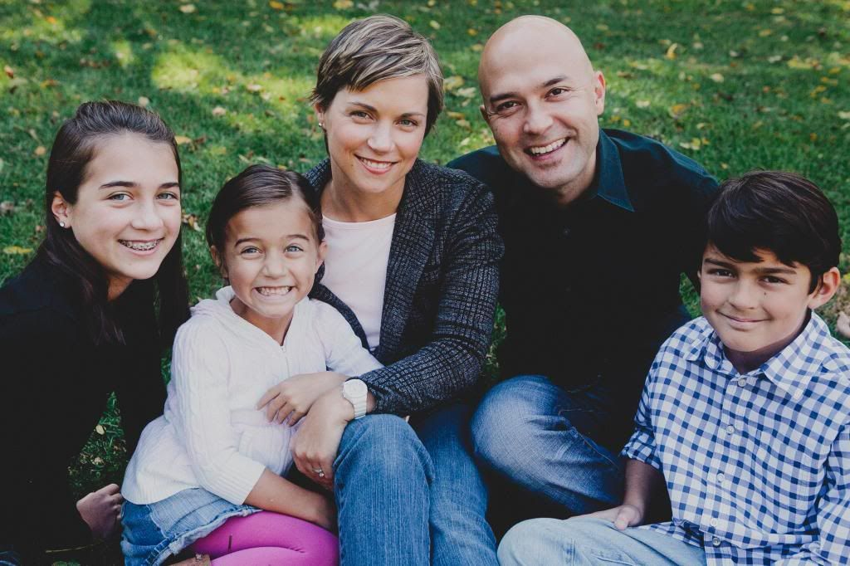
约书亚与香农·哈里斯
Notes:
It happened in his own life when God gave him his wife Shannon and three great kids.
当神赐给他妻子香农和三个优秀的孩子时，这也在他自己的生命中实现了。

Slide 97
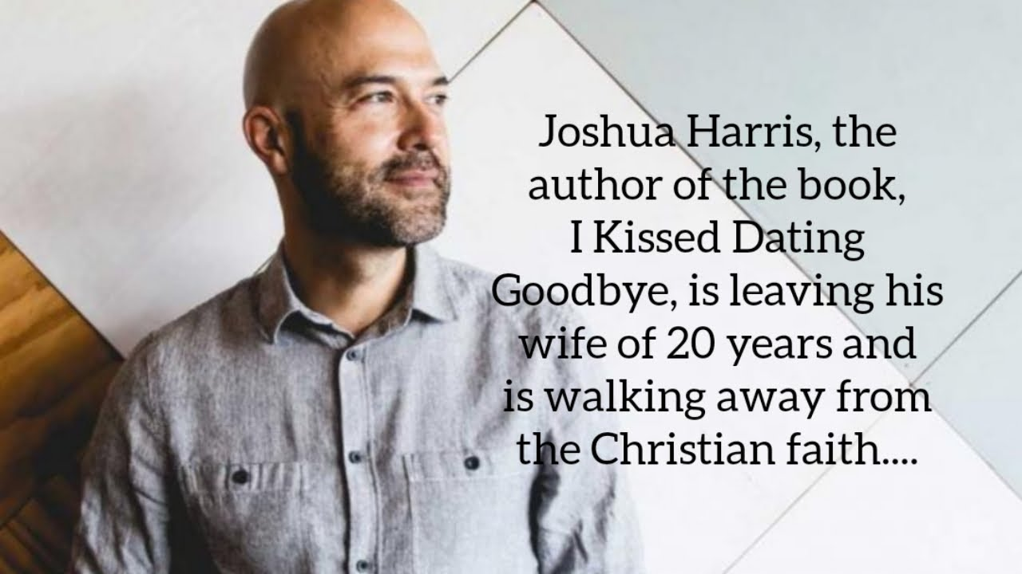
Apostasy of Joshua Harris
Notes:
Yet in July 2019, Harris announced the breakup of his marriage.
约书亚·哈里斯（Joshua Harris），《不再约会》（I Kissed Dating Goodbye）一书的作者，正在与结婚20年的妻子分开，并且正在远离基督教信仰……

Slide 98
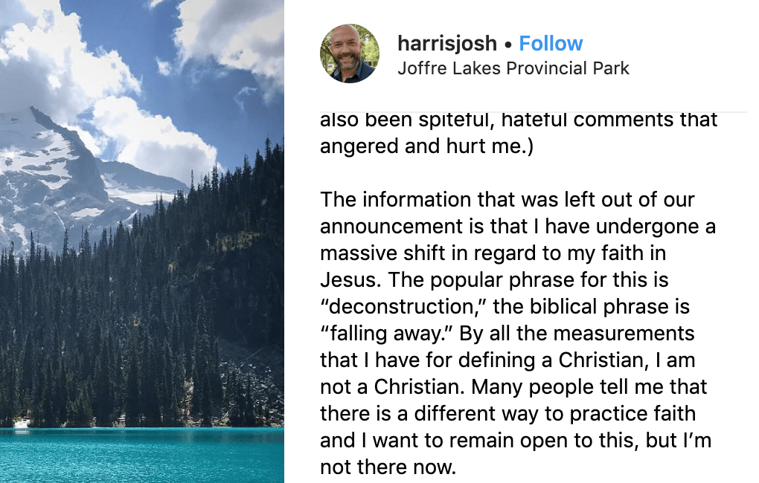
Apostasy of Joshua Harris
我们公告中未提及的信息是，我对耶稣的信仰经历了一次巨大的转变。如今，人们常用“信仰解构”（deconstruction）这个词来形容这种变化，而圣经中的表达是“离弃信仰”（falling away）。
按照我所理解的基督徒定义，我已不再是一个基督徒。许多人告诉我，信仰可以有不同的实践方式，我愿意对此保持开放的态度，但目前我尚未找到属于自己的方向。
Notes:
He also claimed to be leaving his faith [read second paragraph above].
他还声称自己正在放弃信仰【参见上方第二段】。

Slide 99
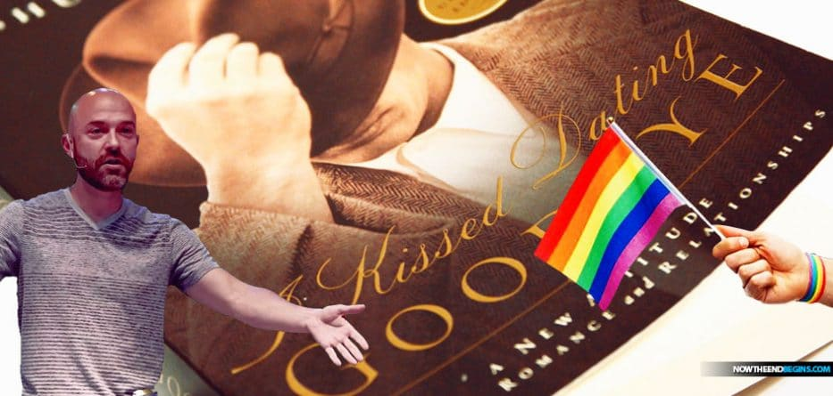
约书亚·哈里斯的弃教
Notes:
He has now started waving the rainbow flag too. Sadder than that…
他现在也开始挥舞彩虹旗了。比这更令人悲哀的是……

Slide 100
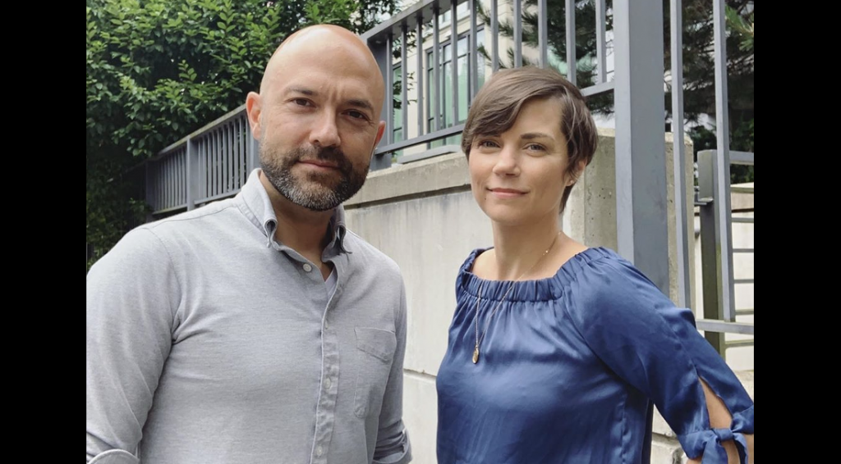
约书亚·哈里斯的弃教
“那个曾敦促基督徒坚持‘纯洁’，以获得幸福婚姻的人，如今却结束了自己的婚姻。”
—— 《友善无神论者》网站
Notes:
The website “Friendly Atheist” notes, “The man who urged Christians to embrace ‘purity’ if they wanted a happy marriage is now ending his own.”
————
“In news that surely marks the end of an era, Joshua Harris has announced that he and his wife Shannon are separating.
Why is that noteworthy? Because Harris is the infamous author of I Kissed Dating Goodbye, the 1997 book that jumpstarted the “purity culture” movement among evangelical Christians. He got married to Shannon a few years after his book was released and wrote about the relationship in Boy Meets Girl: Say Hello to Courtship (2000).
The man who urged Christians to embrace “purity” if they wanted a happy marriage is now ending his own.
We’re not saying that with any delight or schadenfreude. The couple has three kids who will be affected by this, and what they’re all going through is entirely between them. We don’t know why they’re separating, and frankly, it shouldn’t matter.
But it’s still worth mentioning because Harris is best known for telling other people how to conduct their relationships.
His book, which came out when he was only 21, advised an entire generation of Christians to practice “courtship” instead of dating, the latter of which he saw as a “fast track” to divorce. Harris also advised against “emotional infidelity” — that is, falling in love with someone whom you don’t eventually marry.
His words were embraced by untold numbers of parents, youth pastors, and other church authority figures. Consequently, many people took his words as gospel, and ended up marrying the first person they ever had a crush on, at extremely young ages, with no prior relationship experience.
A few years ago, Harris went on an apology tour of sorts, saying he regretted wrecking so many people’s lives. Many of his former fans, however, found his apologies empty and insincere. While he said the book would no longer be printed (or reprinted), Harris didn’t really acknowledge that he was wrong in principle. He still rejected LGBTQ relationships. While he now said that dating might have its benefits even if it didn’t lead to marriage, he blamed people for how they followed his advice, not the crux of the advice itself.
And now the man who convinced countless Christians to jump into a marriage before ever truly knowing themselves will be single once again.
Tempting though it may be to gloat about this news, keep in mind that Harris was indoctrinated, too. While he is fully responsible for perpetuating toxic ideologies as an adult, he grew up in the same toxic purity culture that he encouraged with his readers. He likely didn’t know any better when he inadvertently became the father of a movement.
The news of his separation essentially confirms what we already knew: Purity culture makes extraordinary promises that it ultimately cannot keep.
The prevailing message of I Kissed Dating Goodbye was this: Follow these rules, and your marriage will be safe. Your relationship will be happier and more successful than those of your peers who dated around before settling down.
As it turns out, relationships are as complex as the people in them. Being abstinent doesn’t change that. Dating around doesn’t change that. There aren’t any foolproof “rules” after all.
It’s long past time for the “purity” advocates to update their guidebooks.”
““Purity Culture” Advocate Joshua Harris Announces Separation from Spouse
By Sarahbeth Caplin
July 18, 2019
https://friendlyatheist.patheos.com/2019/07/18/purity-culture-advocate-joshua-harris-announces-separation-from-spouse/
《友善无神论者》网站报道：
“那个曾敦促基督徒拥抱‘纯洁’以获得幸福婚姻的人，如今却结束了自己的婚姻。”
“纯洁文化”倡导者约书亚·哈里斯宣布与妻子分居
作者：Sarahbeth Caplin
2019年7月18日
原文链接
在一则无疑标志着一个时代终结的新闻中，约书亚·哈里斯宣布他与妻子香农（Shannon）正在分居。
为什么这条新闻值得注意？因为哈里斯是1997年出版的《不再约会》（I Kissed Dating Goodbye）一书的作者，这本书在福音派基督徒群体中掀起了“纯洁文化（Purity Culture）”运动。他在书出版几年后与香农结婚，并在2000年出版的《男孩遇见女孩：向求婚说你好》（Boy Meets Girl: Say Hello to Courtship）一书中写到了他们的关系。
如今，那位曾敦促基督徒拥抱“纯洁”以获得幸福婚姻的人，正在结束自己的婚姻。
我们并不是带着幸灾乐祸的心态来看待这件事。哈里斯夫妇育有三个孩子，他们都会受到这次分开的影响，而他们的私事也完全属于他们自己。我们并不知道他们分居的具体原因，事实上，这也不重要。
但这件事仍然值得一提，因为哈里斯最为人所知的身份，就是教导别人如何建立关系。
哈里斯的书出版时，他才 21 岁，书中建议整个基督徒世代应该用“求婚”（courtship）取代“约会”（dating），因为他认为约会是一条“通往离婚的快车道”。他还反对“情感上的不忠”，即爱上一个最终没有结婚的人。
他的言论被无数的父母、青少年牧师和教会领袖接受，许多人甚至把他的话当作“福音真理”，结果，很多人在极其年轻、没有任何恋爱经验的情况下，就与他们的初恋结婚。
几年前，哈里斯开始了一场“道歉之旅”，表示他后悔毁掉了这么多人的生活。然而，许多曾追随他的信徒认为他的道歉空洞且缺乏诚意。虽然他宣布《不再约会》将不再出版（或再版），但他并未真正承认自己在原则上的错误。他仍然拒绝LGBTQ关系，尽管他现在承认“约会”可能有其好处，即使它并不一定导致婚姻。但他将错误归咎于人们对他建议的执行方式，而不是他的建议本身。
而如今，那位曾说服无数基督徒在真正了解自己之前就步入婚姻的人，即将再次成为单身。
尽管很多人可能想要对这条新闻幸灾乐祸，但我们需要记住，哈里斯自己也是被灌输这些观念的人。虽然作为成年人，他要对自己所推广的有害思想负责，但他自己也是在这个“纯洁文化”中长大的。当他无意间成为这场运动的领袖时，他可能并不知道有其他选择。
他的分居消息验证了一个我们早已知道的事实：纯洁文化许下了它最终无法兑现的承诺。
《不再约会》的核心信息是：“只要遵循这些规则，你的婚姻就会稳固，你的关系会比那些婚前有过恋爱经历的人更幸福、更成功。”
但现实是，人际关系的复杂性取决于其中的个体。
• 守贞不会改变这一点，
• 婚前恋爱也不会改变这一点，
• 事实上，并不存在任何“万无一失”的规则。
是时候让“纯洁文化”的倡导者们更新他们的手册了。

Slide 101

需要知道的三个真理……
彼得后书
在你们的主和救主耶稣基督的恩典和知识上成长。
Notes:
Today we will see three things that we need to know to grow in grace rather than fall for false teaching.
今天，我们将看到三个关键点，帮助我们在恩典中成长，而不是陷入虚假教导。

Slide 102
Summary Chart
与谬误争战的知识
彼得后书
284
神的拣选
将来的背道
主的再来
第一章
第二章
第三章
问候
1:1-2
供应一切所需
1:3-11
知识的根基
1:12-21
假师傅的到来
2:1-3a
入地狱的结局2:3b-10a
描述特征
2:10b-22
好讥诮的人在被提前出现3:1-4
天地被销化
3:5-13
圣洁的动机
3:14-16
保护，成长，敦促
3:17-18
信徒的完全
非信徒的不完全
信徒的盼望
圣洁
异端
希望
主的门徒
恶魔般的领袖
主的日子
罗马到小亚细亚
公元64

Slide 103
你需要知道什么才能在恩典里成长，而不要听信假教诲?
彼得后书

Slide 104
I. 要知道基督 拣选
与完全地装备了你
(第一章)。
彼得后书
要知道什么才能成长…

Slide 105
Slides on
彼得后 1

Slide 106

彼得后书 1
灵性成长的知识
288
A. 问候 (1-2)
B. 神的神能 (3-4)
C. 多产有效的基督徒生活 (5-11)
D. 救恩的提醒 (12-15)
E. 为真理的信息辩护 (16-21)

Slide 107
彼得后书1
288
A. (1:1-2)
问候
与使徒同等

Slide 108
彼得后书1
289
B. (1:3-4)
神的神能
基督的知识
分享神性
脱离世界的败坏
一切

Slide 109
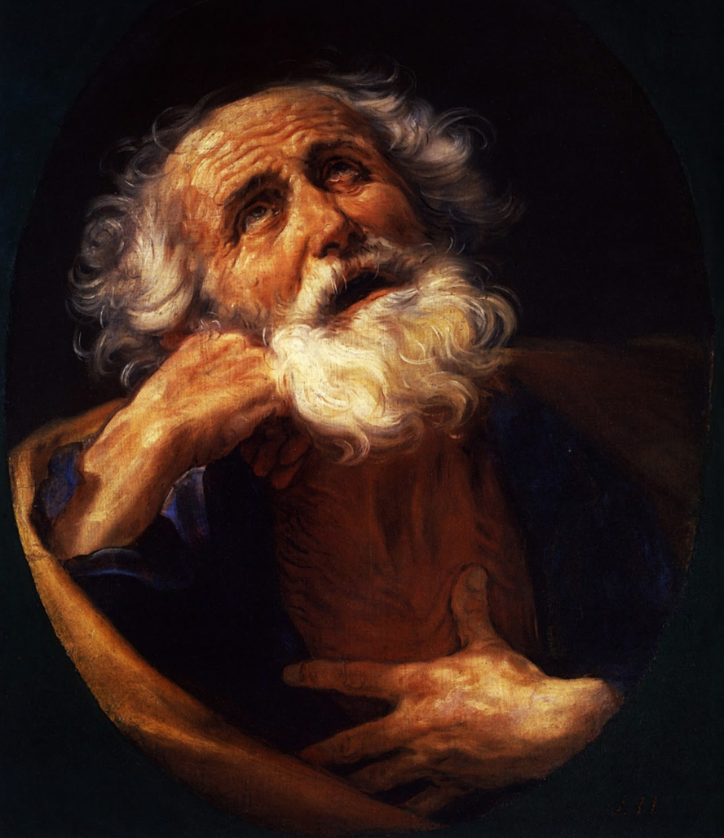
要知道的事，
要去做的事
彼得后书 1:1-11
Dr. Rick Griffith • 新加坡神学院 • BibleStudyDownloads.org

Slide 110

你想要更多的知识吗？
Notes:
Who here wants more knowledge? Raise your hand.
这里有谁想要更多的知识？请举手。

Slide 111

Knowledge 知识
Notes:
Students, what do you think of your education so far? By this time in the semester, some students are just getting going, while for others, May (or graduation) can't come soon enough.
同学们，到目前为止，你们对自己的教育有什么看法？到了学期的这个阶段，有些学生才刚刚进入状态，而对另一些人来说，五月（或者毕业）似乎怎么都来得不够快。

Slide 112
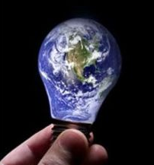
知识是无穷的
Notes:
Prospective students, you certainly already know that knowledge is infinite.
This was made clear to me by one of my teachers. He told me, "We are giving you your PhD because we've educated you beyond your intelligence!"
In any case, people have various opinions about education.
准学生们，你们当然已经知道，知识是无穷无尽的。
这一点是我的一位老师让我深刻意识到的。他对我说：
“我们授予你博士学位，是因为我们已经把你教育得超出了你的智商！”
无论如何，人们对教育都有不同的看法。

Slide 113

知识的骄傲
Notes:
Some love learning so they can pride their knowledge over others. If you're thinking about coming to SBC to show off your knowledge, you will be disappointed.
有些人热爱学习，是为了在别人面前炫耀自己的知识。
如果你打算来 新加坡神学院 只是为了炫耀你的学识，你会感到失望的。

Slide 114
反智主义
Notes:
Others are at the other end of the spectrum and are anti-intellectual, thinking that education is a waste of time. Well, I wouldn't encourage such people to come either!
另一些人则走向另一个极端，反对知识，认为教育是浪费时间。
嗯，我也不会鼓励这样的人来这里！

Slide 115
Contrast between 2 Letters
彼得后书
287
比较彼得的两封书信
彼得前书
问题本质
逼迫(敌意)
问题来源
外部
主题
希望
关键词(以各种形态出现的次数)
“苦难”
(16次)
日期
公元 64 年初

Slide 116
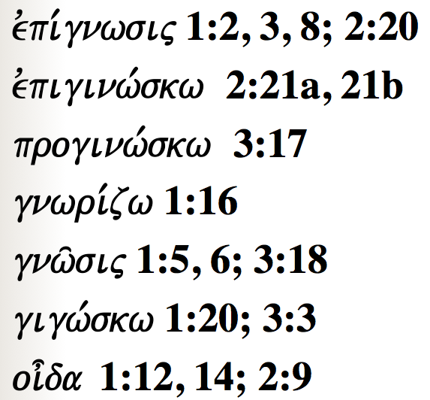
彼得使用了许多词语来表明知识对信徒至关重要……
287
evpi,gnwsij 1:2, 3, 8; 2:20
evpiginw,skw 2:21a, 21b
proginw,skw 3:17
gnwri,zw 1:16
gnw/sij 1:5, 6; 3:18
gigw,skw 1:20; 3:3
oi=da 1:12, 14; 2:9
Notes:
Today we will see words for "knowledge" five times in the first 11 verses!
今天，我们将在前 11 节经文中看到 5 次 与“知识”相关的词语！

Slide 117

你真正需要知道的是什么？
Notes:
However, while knowledge is important, we can't learn everything—so what do you really need to know? What'll be on the test?
然而，尽管知识很重要，我们不可能学会一切——那么，你真正需要知道的是什么？
考试会考什么呢？

Slide 118

你真正需要知道的是什么？
Notes:
When you consider how many things there are to know, it can be daunting. You seminary students came to SBC to get answers to your questions, but now your list of questions has grown! So what are the essentials that we really need to know?
You've come to the right place, because Peter has an answer for you in today's text.
当你意识到世界上有这么多知识要学时，可能会感到不知所措。
你们这些神学院的学生来到 SBC，是为了找到问题的答案，
但现在，你们的问题清单反而变得更长了！
那么，我们真正需要知道的核心要点是什么呢？
你们来对地方了，因为彼得在今天的经文中为你们提供了答案。

Slide 119
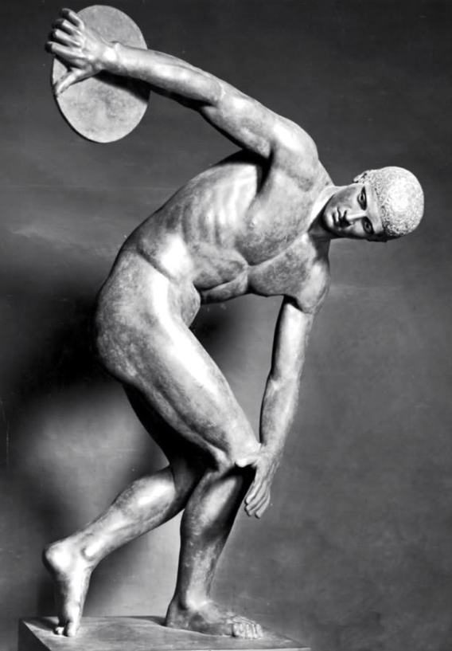
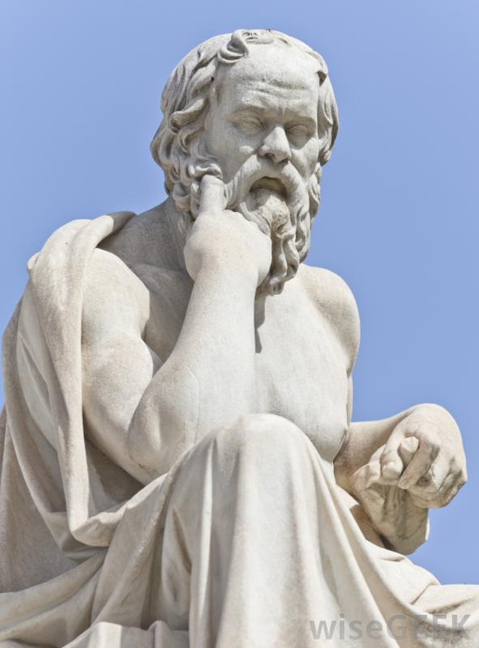
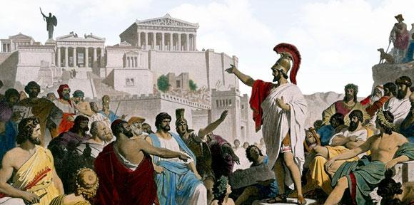
希腊思想
Notes:
Greeks sought ideals perhaps more than any society at that time—looking for the perfect society (deemed to be Greek democracy), the perfect mind (thought to be Greek philosophy), and the perfect body (thus the Greek Olympics).
希腊人比当时任何社会都更追求理想——他们寻求完美的社会（被认为是希腊民主）、完美的思想（被认为是希腊哲学）、以及完美的身体（因此有了希腊奥运会）。

Slide 120

完美的知识
Notes:
In this context, Peter gives the divinely inspired version of perfect knowledge based on Jesus Christ.
在这样的背景下，彼得提供了基于耶稣基督的、由神启示的完美知识版本。

Slide 121
我们需要知道什么？
我们需要做什么？
彼得后书 1:1-11
Notes:
Today we'll see the knowledge that God gives you, and then what we should do with that knowledge. The title of this message is "What to Know, What to Do." These are our two main points. What we need to know—and then do—are in the first eleven verses of 2 Peter.
今天，我们将看到神赐给我们的知识，以及我们应当如何运用这些知识。
这篇信息的标题是 “要知道什么，要去做什么”，这是我们的两个主要重点。
我们需要知道的内容，以及需要付诸实践的行动，都包含在彼得后书 1:1-11 的前十一节经文中。

Slide 122
我们需要知道什么？
Notes:
So, first, know that…

Slide 123
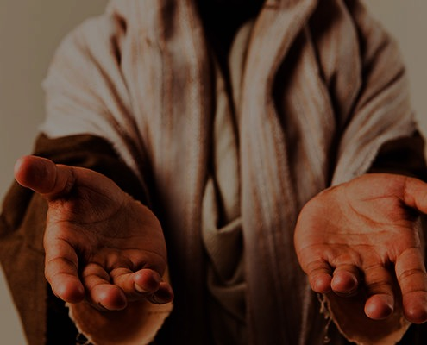
I. 你在基督里是完全的，因为祂是神（1-4）。
Notes:
God gives you all you need in your knowledge and faith in Jesus as deity.
神在你对耶稣作为神的知识和信心中，赐给你一切所需。

Slide 124
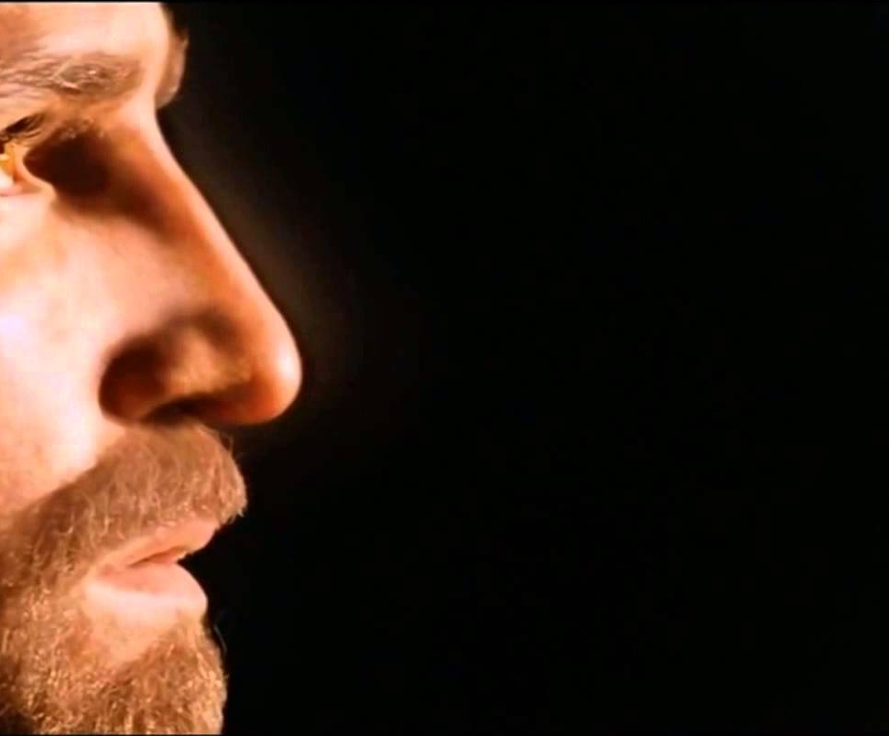
1. 因着基督的神性，神赐给你与使徒同样的信心。
你在基督里是完全的，因为祂是神（1：1-4）。

Slide 125

“耶稣基督的仆人和使徒西门．彼得，写信给那靠着我们的 神和救主耶稣基督的义，得着和我们同样宝贵信心的人。”
(彼得后 1:1 CNV).
Notes:
Peter notes that his readers had the same faith as "ours" (1a).
There is a great sense of humility here where the great apostle puts himself on the same level as his meek readers.
In this pre-Gnostic world, teachers prided themselves with their privileged, so-called "secret knowledge."
Yet Peter says the righteousness provided by Jesus Christ gives us all the "same faith"! Wow!
The phrase "our God and Savior" also teaches Christ's deity (1b).
"The grammar here clearly indicates that 'God and Savior' are one Person, not two (i.e., there is one Gr. article with two substantives). This passage ranks with the great Christological passages of the New Testament which plainly teach that Jesus Christ is coequal in nature with God the Father" (Gangel, BKC, 2:863-64).
We need to understand that our faith is in Jesus as God, not just some teacher of knowledge.
1. 因着基督的神性，神赐给你与使徒同样的信心。
彼得指出，他的读者拥有与“我们”相同的信心（1a）。
在这句话中，我们可以感受到极大的谦卑——伟大的使徒彼得将自己与那些谦卑的读者置于同等地位。
在这个**前诺斯底主义（pre-Gnostic）**的世界里，许多教师以自诩为特权阶层，自豪于他们所谓的“秘密知识”。
然而，彼得却说：耶稣基督所赐的公义，使我们都拥有“同样的信心”！ 哇！
此外，“我们的神与救主”（1b） 这一短语也直接教导了基督的神性。
“这里的语法清楚地表明，‘神与救主’（God and Savior）是指同一位（而非两位）——换句话说，希腊文中‘神’与‘救主’之间共用一个冠词，表明它们是同一位实体。这一段经文可以与新约中的伟大基督论经文并列，明确教导耶稣基督在本质上与天父神同等。”（Gangel，《圣经知识注释》（BKC），第2卷，第863-864页）
我们需要明白，我们的信心是建立在耶稣作为神的身份上，而不仅仅是把祂当作一位知识的教师。

Slide 126
1. 因着基督的神性，神赐给你与使徒同样的信心。
你在基督里是完全的，因为祂是神（1：1-4）。
2. 神向我们显明基督的位格，使我们得着恩典和平安。

Slide 127
“愿恩惠平安，因你们确实认识 神和我们的主耶稣，多多加给你们。”
(彼得后 1:2 CNV).
Notes:
God shows us Christ's person for grace and peace (2).
The word for "knowledge" here implies an intimate, personal relationship.
We need to know that grace is in Christ (2a).
We need to know that Christ alone gives us peace (2b).
神向我们显明基督的位格，使我们得着恩典和平安（2）。
这里的“知识”一词意味着一种亲密、个人的关系。
• 我们需要知道，恩典在基督里（2a）。
• 我们需要知道，唯独基督赐给我们平安（2b）。

Slide 128
1. 因着基督的神性，神赐给你与使徒同样的信心。
你在基督里是完全的，因为祂是神（1：1-4）。
2. 神向我们显明基督的位格，使我们得着恩典和平安。
3. 神赐给你基督的能力，使你过敬虔的生活。

Slide 129
“神以他神圣的能力，因着我们确实认识那位用自己的荣耀和美善呼召我们的，把一切有关生命和敬虔的事，都赐给了我们。”
(彼得后 1:3 CNV).
Notes:
God gives you Christ's power to live a godly life (3).
Too often we think that we're missing some great secret to godliness.
Peter says that we already have all we need!
If we already have everything we need for a godly life (3), then why does Peter wish his readers more grace and peace (2)?
Evidently we don't apply or access all that God has in store for us!
神赐给你基督的能力，使你过敬虔的生活（3）。
我们常常以为自己缺少某种通往敬虔的伟大秘诀。
然而，彼得告诉我们，我们已经拥有一切所需！
如果我们已经具备敬虔生活所需的一切（3），那么为什么彼得仍然希望他的读者得到更多的恩典与平安（2）呢？
显然，我们并没有完全运用或领取神为我们预备的一切！

Slide 130

Computer
Notes:
We are like a computer that has immense capabilities, but the user doesn't know how to use them.
我们就像一台功能强大的电脑，但使用者却不知道如何运用它的全部能力。

Slide 131
你在基督里是完全的，因为祂是神（1：1-4）。
1. 因着基督的神性，神赐给你与使徒同样的信心。
2. 神向我们显明基督的位格，使我们得着恩典和平安。
3. 神赐给你基督的能力，使你过敬虔的生活。
4. 神赐给你基督的应许，使你过敬虔的生活。

Slide 132
“借着这些，他把又宝贵又极大的应许赐给了我们，好叫你们既然逃脱世上因私欲而来的败坏，就可以分享 神的本性。”
(彼得后 1:4 CNV).
Notes:
God gives you Christ's promises to live a godly life (4).
What specific promises does God give to help us be like Christ (4)?
神赐给你基督的应许，使你过敬虔的生活（4）。
神赐下哪些具体的应许，来帮助我们效法基督（4）？

Slide 133

五个应许
      我们拥有一切所需，可以过敬虔的生活（3）。
      我们分享“祂的神性”，最终会像基督一样（4b）。
      我们可以胜过一切罪恶（4c）。
      我们是蒙拣选的，并得着救恩的应许（10）。
      如果我们在品格上坚持不懈（5-9），我们就会得着丰盛的奖赏（10-11）。

Slide 134
I. 你在基督里是完全的，因为祂是神（1-4）。
Notes:
So what do you really need to know about Christ? Verses 1-4 tell us what God has done—We need to know that Christ’s deity makes us complete in Him. Our faith in his person gives us power and promises. But what do we do with this knowledge? We need to…
那么，你真正需要知道关于基督的是什么呢？
第 1-4 节告诉我们神所成就的事——我们需要知道，基督的神性使我们在祂里面得以完全。
我们对祂位格的信心，使我们得着能力和应许。
但我们该如何运用这些知识呢？
我们需要……

Slide 135
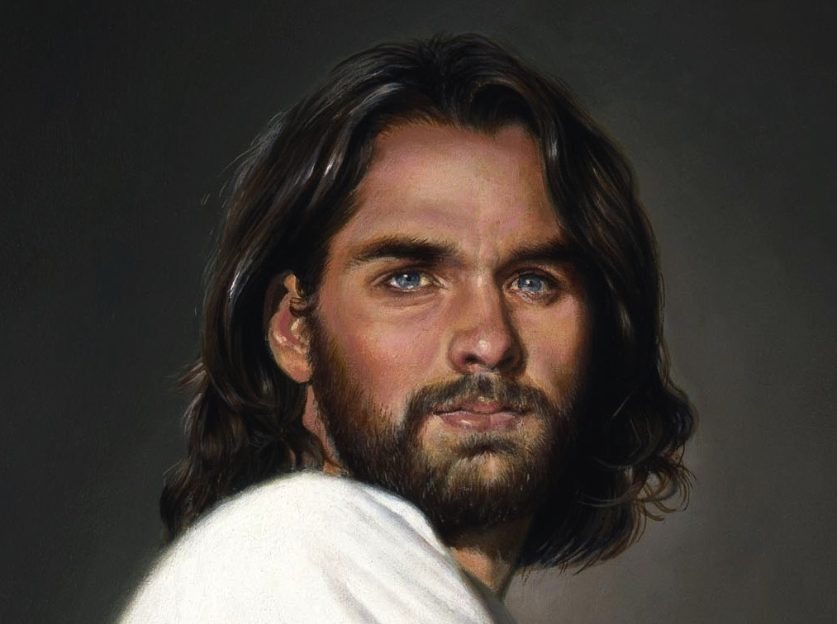
II. 不断地更像基督（5-11）。
Notes:
Use your knowledge to grow in Christ-likeness.
运用你的知识，在基督的样式上成长。

Slide 136


按部就班地在基督的样式上成长（5-7）。

Slide 137
“正因这缘故，你们要多多努力：有了信心，又要增添美德；有了美德，又要增添知识”
(彼得后 1:5 CNV).

Slide 138
“有了知识，又要增添节制；有了节制，又要增添忍耐；有了忍耐，又要增添敬虔”
(彼得后 1:6 CNV).

Slide 139
“有了敬虔，又要增添弟兄的爱；有了弟兄的爱，还要增添神圣的爱”
(彼得后 1:7 CNV).

Slide 140
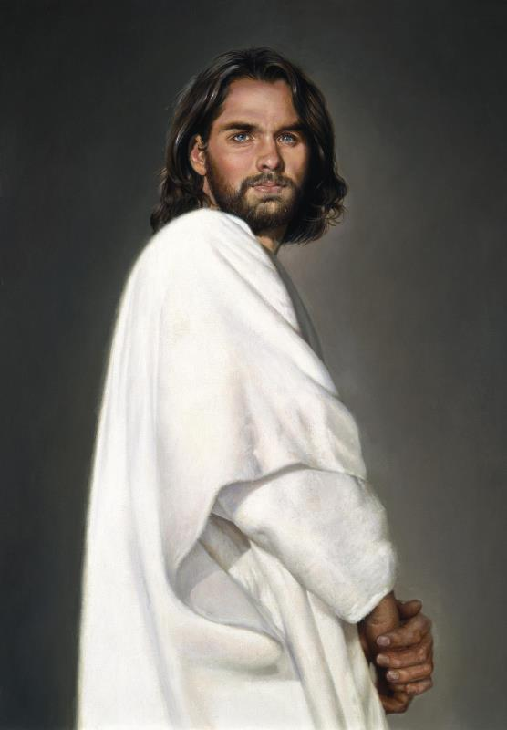

彼得后书1
289
C. (1:5-11)
有效多产的基督徒生活
圣洁如基督 (“与神的性情有分,” v. 4)
爱众人的心
爱弟兄的心
虔敬
忍耐
节制
知识
德行
信心

Slide 141

我们并不总是成长为基督的样式
（8-9）。

Slide 142
“因为你们有了这几样，并且继续增长，就必叫你们在确实认识我们的主耶稣基督上，不至于闲懒不结果子。”
(彼得后 1:8 CNV).
Notes:
Some believers continue to grow and become more effective (8).
有些信徒不断成长，变得更加有果效（8）。

Slide 143
“人若没有这几样，就是近视，简直是瞎眼的，忘记他过去的罪已经得了洁净。”
(彼得后 1:9 CNV).
Notes:
Others stop character growth by forgetting they're forgiven (9).
In fact, most of the NT addresses believers who are not living up to God's standards. This is why God moved authors like Peter and Paul and James and others to write!
有些人因忘记自己已被赦免，而停止了品格的成长（9）。
事实上，新约的大部分内容都是针对未能活出神标准的信徒而写的。
正因如此，神感动彼得、保罗、雅各等人写下这些话语！

Slide 144

Knowledge 知识
Notes:
At chapel in my first year of seminary one student saw another student sitting by himself and exclaimed, "Wow! Look at that! A guy reading his Bible! Must be a first-year student!" Everyone laughed—sadly.
在我神学院第一年的晨祷会上，
一名学生看到另一名学生独自坐着读圣经，惊呼道：
“哇！看看那个！有个家伙在读圣经！一定是新生！”
所有人都笑了——但却是带着一丝悲哀的笑。

Slide 145

新生
毕业生
“满腔热情，却毫无知识”
“满腹知识，却毫无热情”
Notes:
That same year, a friend asked me, "Do you know how to tell the difference between a first-year student and a final-year student?" I didn't know. So he said, "The first-year student is all zeal, no knowledge. The final-year student is all knowledge, no zeal."
同一年，一个朋友问我：
“你知道如何分辨新生和毕业生的区别吗？”
我不知道。
于是他回答说：
“新生满腔热情，却毫无知识；毕业生满腹知识，却毫无热情。”

Slide 146
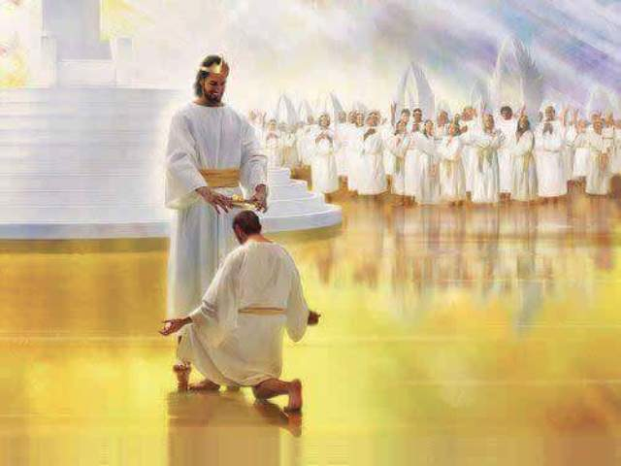
当我们努力行事时，我们将得着奖赏，而不是跌倒（10-11）。

Slide 147
“所以弟兄们，要更加努力，使你们所蒙的呼召和拣选坚定不移；你们若实行这几样，就决不会跌倒。”
(彼得后 1:10 CNV).
Notes:
When we work hard to show we're saved, we won't fall away (10).
Does "make your calling and election sure" (10) mean that we can add anything to Christ's work to be saved? No. It means we should live consistent with that salvation.
The NLT captures the idea well: "Work hard to prove that you really are among those God has called and chosen." When you seek to be more like Christ, you won't fall back. Instead…
当我们努力显明自己得救时，我们就不会跌倒（10）。
“坚定你们的呼召和拣选”（10）是否意味着我们可以为得救而在基督的工作上添加什么？
不是。 这意味着我们应该活出与救恩相称的生命。
新普及译本（NLT）很好地表达了这个概念：
“努力去证明自己确实是神所呼召和拣选的人。”
当你努力追求更像基督时，你不会后退，反而会……

Slide 148
“这样，你们就得着充分的装备，可以进入我们的主和救主耶稣基督永远的国。”
(彼得后 1:11 CNV).
Notes:
God will reward us when we live consistent to our calling (11).
Does receiving "a rich welcome into the eternal kingdom…" refer to a person as being saved (11)?
No, this refers to being fully rewarded like the person in verse 8 who keeps growing in character.
It means you do not "fall" (10b) like the person in verse 9 who has forgotten about his forgiveness.
当我们活出与呼召相称的生命时，神会赏赐我们（11）。
“丰丰富富地进入永恒的国度……” 是否指一个人得救（11）？
不是， 这指的是像第8节中不断在品格上成长的人一样，得着完全的奖赏。
这意味着你不会像第9节中忘记自己被赦免的人那样“跌倒”（10b）。

Slide 149
我们需要知道什么？
我们需要做什么？
Notes:
So what do you really need to know? And, more importantly, what do you do with this knowledge?

Slide 150
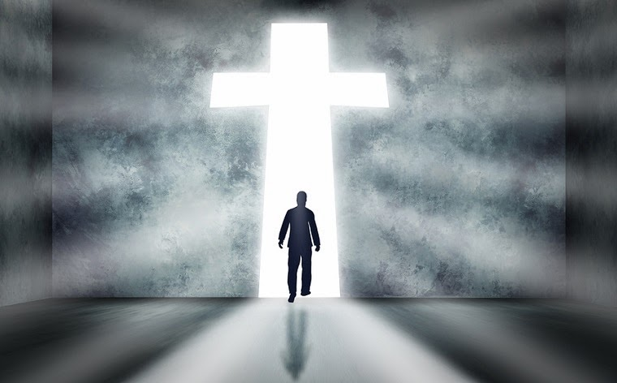
主要思想
要知道你在基督里是完全的，以便更加像基督。
Notes:
Have your knowledge of Christ lead you to be Christ-like (restated MI).
让你对基督的认识引导你活出基督的样式。（重述主要思想）

Slide 151
I. 你在基督里是完全的，因为祂是神（1-4）。
Notes:
God gives you all you need in your knowledge and faith in Jesus as deity.
神在你对耶稣神性的知识和信心中赐给你一切所需。

Slide 152
II. 不断地更像基督（5-11）。
Notes:
Use your knowledge to grow in Christ-likeness.
运用你的知识，在基督的样式中成长。

Slide 153
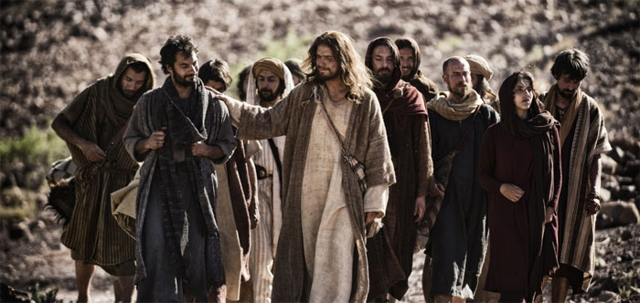
你需要知道或做什么？
知道什么?
做什么?
Notes:
Now what do you need to know or do?
How can you better know Christ?
• Do you need to grasp Christ's person, power or promises most (2-4)?
How can you do this?
• How can you better imitate Christ?
Are you more like Jesus this year than last year?
How will you be more like Christ next year?
Which quality in verses 5-7 do you need to imitate? How?
现在你需要知道或做什么？
你如何能更好地认识基督？
• 你需要最先理解基督的人物、能力还是应许（2-4）？
你怎样才能做到这一点？
• 你如何能更好地模仿基督？
今年你比去年更像耶稣了吗？
明年你将如何更像基督？
在5-7节中，你需要模仿的品质是什么？你怎么做？

Slide 154
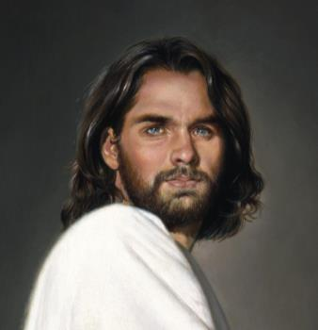
路加 2:52
耶稣 … 增长
289
智慧
身量
神的喜爱
人的喜爱

Slide 155

“他 必 兴 旺 ， 我 必 衰 微 ”
施洗约翰 (约翰
3:30)
Notes:
http://www.greenwichworkshop.com/media/images/Jesus.jpg

Slide 156
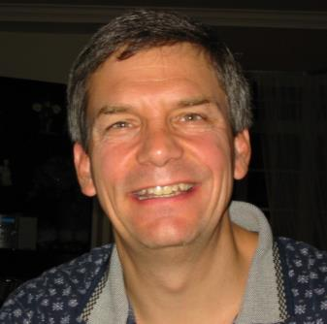
你我今天如何成长?
289
智力
体力
灵性
社交

Slide 157
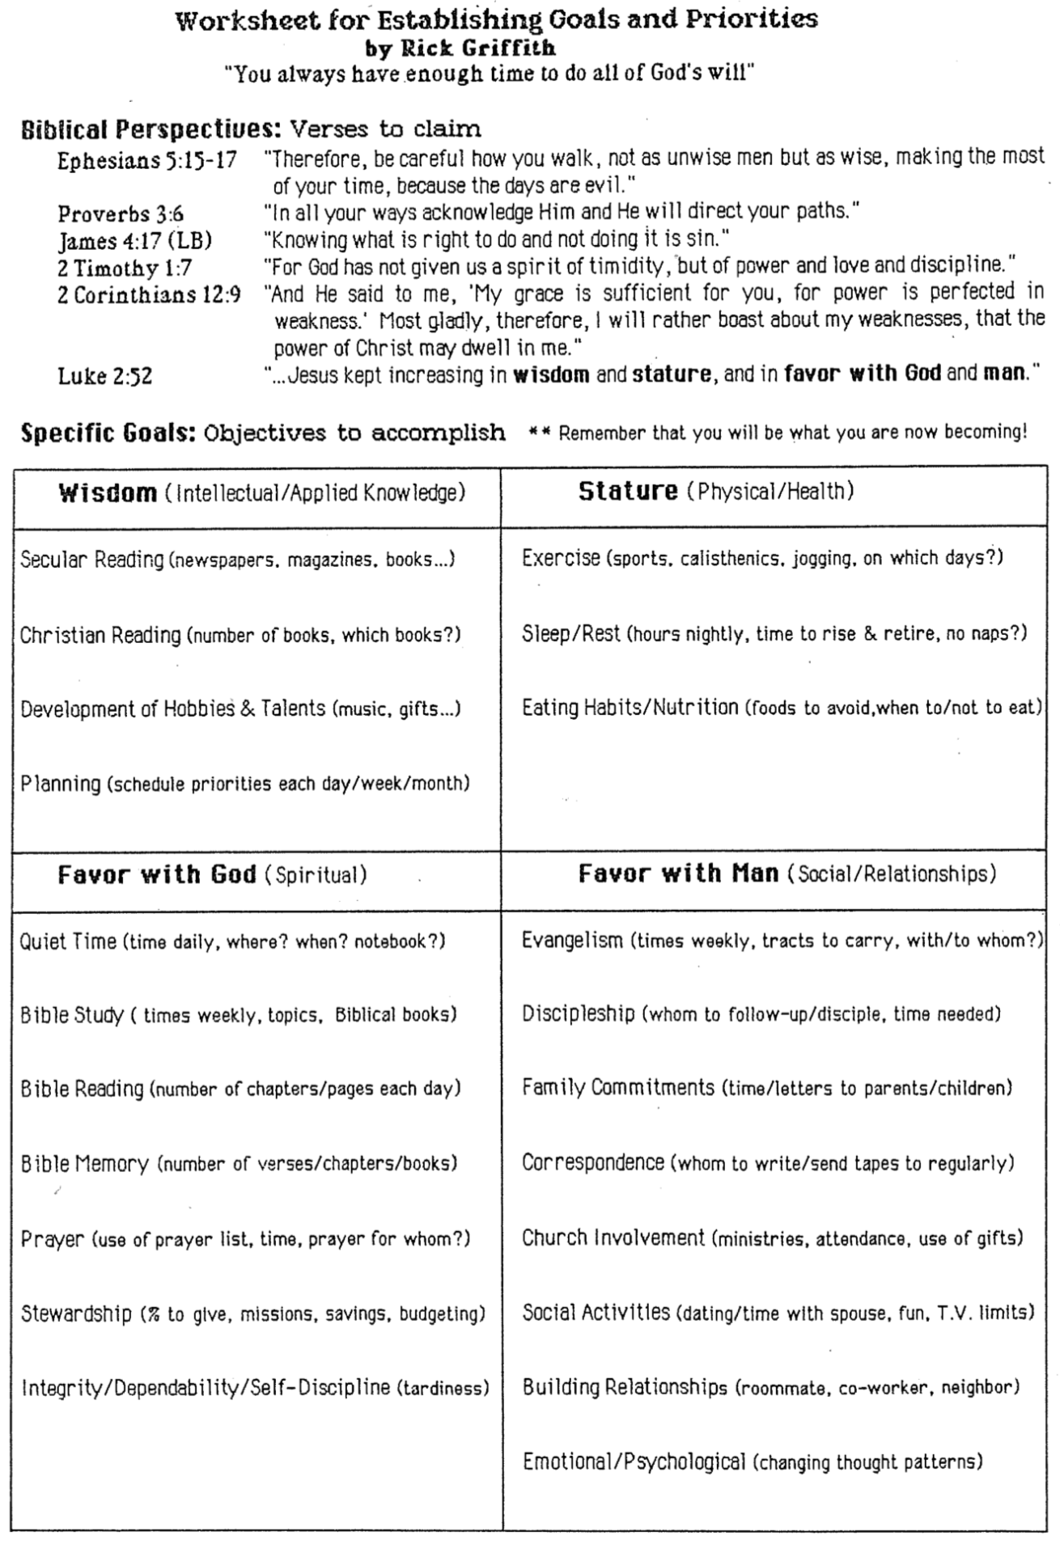
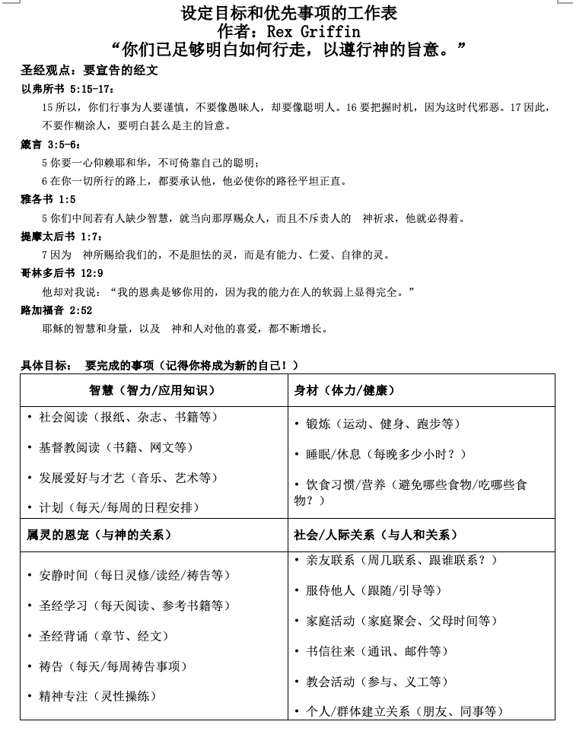
目标与优先事项工作表
289a

Slide 158
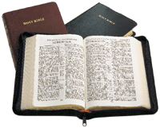
当今对圣经的攻击
289b
你今天听到什么样的意图破坏我们信仰的真实性教导?
Presentation_ID
158
158
© 2003 Cisco Systems, Inc. All rights reserved.
158

Slide 159
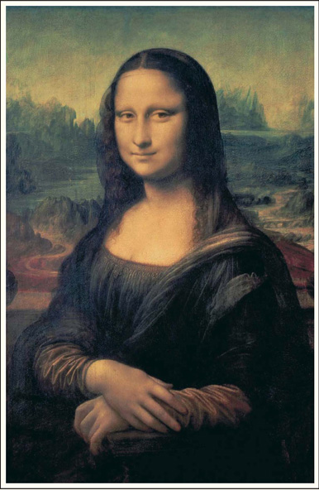

How should we fight heresy?
达芬奇密码

Slide 160
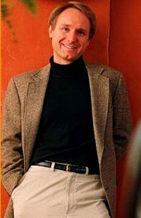
一直笑到银行…
$260 百万
(售出1千二百万本后)
四千万本售出(十一月 05)!

Slide 161





44 种语言!

Slide 162
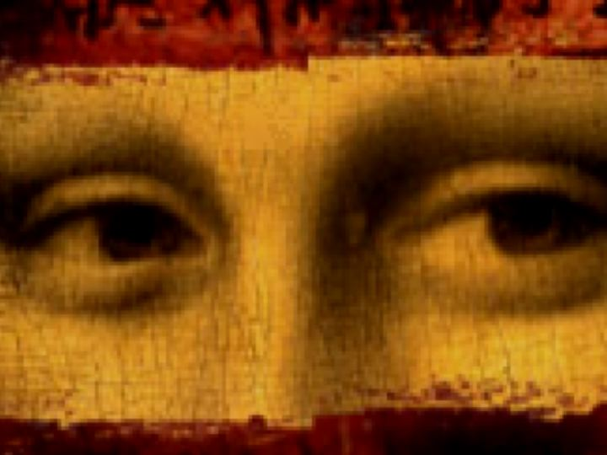
布朗的福音
耶稣娶了抹大拉的马利亚
他们的女儿在法国长大
他的神性在公元325年被虚构
我们的新约是错误的
基督教 = 神圣的女性
基督徒掩盖了这一阴谋

Slide 163

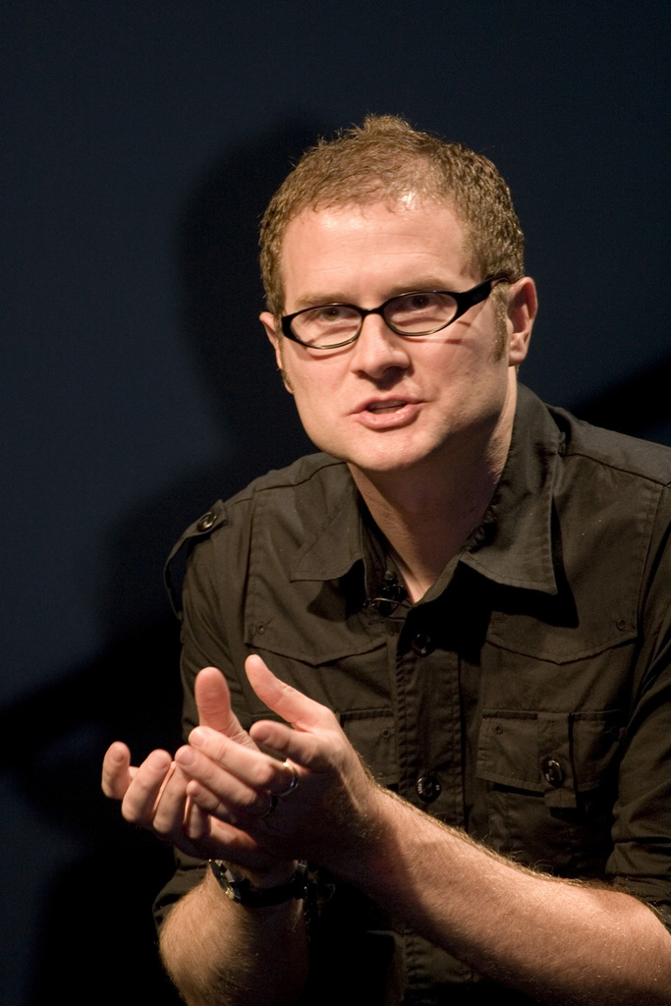
——罗伯·贝尔
Rob Bell
一本关于天堂、地狱和每一个曾经生活过的人的命运的书
Notes:
Another prominent pastor in the news in recent years is Pastor Rob Bell. Until 2011, he pastored Mars Hill Church in Michigan—one of the fastest growing churches in the USA. In 2011, Time named Bell on its list of the 100 Most Influential People in the World. That same year he wrote the book Love Wins: A Book About Heaven, Hell and the Fate of Every Person Who Ever Lived. What does he say about these things?
___________
“Rob Bell
From Wikipedia, the free encyclopedia
https://en.wikipedia.org/wiki/Rob_Bell accessed 10 Aug 2019
Jump to navigation Jump to search For other people with the same name, see Robert Bell (disambiguation).
Bell at the 2011 Time 100 gala
Robert Holmes "Rob" Bell Jr. (born August 23, 1970) is an American author, speaker and former pastor. Bell was the founder of Mars Hill Bible Church located in Grandville, Michigan, which he pastored until 2012. Under his leadership Mars Hill was one of the fastest-growing churches in America. He is also the author of the New York Times bestseller Love Wins and the writer and narrator of a series of spiritual short films called NOOMA. In 2011, Time named Bell on its list of the 100 Most Influential People in the World. He has since become a freelance writer and speaker appearing on various talk shows and national speaking tours on topics related to spirituality and leadership. He also hosts a popular podcast called,'The Robcast.' In 2018, a documentary about Bell called The Heretic was released.^{[1]}
Contents
1 Biography
1.1 Education and ministry
1.2 Mars Hill Bible Church
1.3 Other projects
1.4 Television
2 Beliefs
3 Publications
4 References
5 External links
Biography
Education and ministry
Bell is the son of U.S. District Judge Robert Holmes Bell, who was appointed to the federal bench by Ronald Reagan.^{[2][3]}
After graduating from high school, Bell attended Wheaton College in Illinois. While at Wheaton, he roomed with Ian Eskelin of All Star United. With friends Dave Houk, Brian Erickson, Steve Huber and Chris Fall, he formed the indie rock band, "_ton bundle", which was reminiscent of bands such as R.E.M. and Talking Heads. During this time _ton bundle wrote the song "Velvet Elvis", based upon the same Velvet Elvis painting that he used in his first book, Velvet Elvis: Repainting the Christian Faith. Wheaton College was also where Bell met his wife, Kristen. The band _ton bundle started to gain some local fame and was even asked to perform at large events, but when Bell was struck with viral meningitis^{[4]} these plans fell through.^{[5]}
Bell received his bachelor's degree in 1992 from Wheaton and taught water skiing in the summers at the college's Honey Rock Camp, making about thirty dollars a week. During this time, he offered to teach a Christian message to the camp counselors after no pastor could be found. He taught a message about rest and was later approached by several people, each of them telling him that he should pursue teaching as a career.
Bell moved to Pasadena, California to pursue this calling for teaching and received a M.Div. from Fuller Theological Seminary. According to Bell, he never received good grades in preaching class because he always tried innovative ways to communicate his ideas. During his time at Fuller he was a youth intern at Lake Avenue Church. He did, however, occasionally attend Christian Assembly in Eagle Rock, California, which led to him and his wife asking questions in the direction of how a new style of church would appear.
Between 1995 and 1997, Bell formed a band called Big Fil which released two CDs; the first was a self-titled disc and the second was titled Via De La Shekel. When asked what style of music they played, Bell would respond with "Northern Gospel!", which later became the name of a song on the second album. Even after Big Fil stopped performing, Bell continued with two more projects by the name of Uno Dos Tres Communications volume 1 and 2, both of which had a similar musical sound to Big Fil.
Mars Hill Bible Church
Bell and his wife moved from California to Grand Rapids to be close to family and on invitation to study under pastor Ed Dobson. He handled many of the preaching duties for the Saturday Night service at Calvary Church. Bell announced that he would be branching out on his own to start a new kind of community and he would call it "Mars Hill" after the Greek site where the apostle Paul told a group, "For as I walked around and looked carefully at your objects of worship, I even found an altar with this inscription: TO AN UNKNOWN GOD. Now what you worship as something unknown I am going to proclaim to you."^{[6]}
In February 1999, Bell founded Mars Hill Bible Church, with the church originally meeting in a school gym in Wyoming, Michigan. Within a year the church was given a shopping mall in Grandville, Michigan, and purchased the surrounding land. In July 2000 the 3,500 "grey chair" facility opened its doors. As of 2005, an estimated 11,000 people attended the two "gatherings" on Sundays at 9 and 11 AM.^{[7][full citation needed]} As of March 2011, Sunday attendance numbered between 8,000 and 10,000.^{[8]} His teachings at Mars Hill inspired the popular "Love Wins" bumper sticker, and the congregation freely distributed these stickers after services.^{[9]}
In order to maintain balance in his life, Bell maintained his Fridays as a personal sabbath, where he did not allow contact by electronic means, and had all pastoral duties transferred to other Mars Hill pastors.^{[10]}
In the January 2007 issue of the magazine TheChurchReport.com, Bell was named No. 10 in its list of "The 50 Most Influential Christians in America" as chosen by their readers and online visitors.^{[11]}
In June 2011, Bell was named by Time Magazine as one of the "2011 Time 100", the magazine's annual list of the 100 most influential people in the world.^{[12]}
Bell stepped down from the church he founded on September 22, 2011 in order to pursue other areas to reach a broader audience.^{[13][14]} He later said that his book Love Wins had led to a fallout with the congregation and forced him on a "search for a more forgiving faith."^{[15]}
In July 2012 Bell held his first major event since leaving Mars Hill, speaking at the famous Viper Room night club in Los Angeles.^{[16]} Bell hosts conferences and workshops in Laguna Beach for "leaders, teachers, preachers, entrepreneurs, artists, pastors—anyone whose work involves creating something and then turning it loose in the world."^{[17]}
Other projects
Bell is the featured speaker in NOOMA – a series of short films. The title of the video series, "NOOMA", is an English variation of the Greek word pneuma which means breath or spirit. All the videos feature the teachings of Bell accompanied by music written and sung by local independent artists with the exception of The Album Leaf's music being licensed for the NOOMA DVD Lump.
In August 2005, Zondervan Publishing published Bell's first book, Velvet Elvis: Repainting the Christian Faith. Velvet Elvis is, according to the official online summary, "for the millions of people who are fascinated by Jesus, but can’t do the standard Christian package. In his debut book, Bell explores a new understanding of the Christian faith."^{[18]}
Bell's Everything is Spiritual national speaking tour launched on June 30, 2006, in Chicago, drawing sold-out crowds in cities across North America. The proceeds from ticket sales were used to support WaterAid, an international non-profit organization dedicated to helping people escape the poverty and disease caused by living without safe water and sanitation.
Bell's second book, titled Sex God: Exploring the Endless Connections between Sexuality and Spirituality, was released in March 2007. In February and March 2007 Bell hosted a "Sex God" tour on six university campuses to promote his book. The tour functioned more as a time for engaging questions and conversation. Questions ranged from Old Testament codes to homosexuality to what should Christians do with the word "evangelical". Each night ended with the showing of NOOMA number 15 entitled "YOU".^{[citation needed]}
In June 2007 Bell toured the United Kingdom and Ireland with a series called Calling All Peacemakers.^{[19]}
Bell launched another speaking tour on November 5, 2007, in Chicago. "The Gods Aren't Angry" again drew sold-out crowds in cities across North America. The subject matter was a narrative defense of justification through faith and not works (sacrifice). Proceeds from this tour were used to support the Turame Microfinance program supporting the poor in Burundi, a mission supported by Bell's church.
Bell's 2009 project, Drops Like Stars, explores the links between creativity and suffering. Drops Like Stars was an international tour and a book, initially handwritten by Bell, with photographs. The title of the project comes from a young child's view of raindrops on a window at night. Rather than focusing on the conundrum of why an all-powerful God would allow suffering, Bell instead looks at the creativity, empathy, new connections, and growth that can spring from suffering. When asked in an interview how he had become interested in suffering, Bell replied that as a pastor he had been given a front row seat in the most poignant moments of people's lives. At the same time he was doing lectures on creativity and realized, "There was a connection between these two halves of my life – all these connections between suffering and art-making."^{[20]}
In September 2013 Bell was interviewed by Oprah for her Super Soul Sunday television show. Bell's book, What We Talk About When We Talk About God, was also listed as the first recommended book that month in Oprah's "Book of the Month" club.^{[21]}
Television
ABC television announced production of a new television drama, Stronger, co-written by Bell and Carlton Cuse, the executive producer of the television series, Lost.^{[22]} The show, based loosely on Bell's life and his unpublished novel-turned-pilot-script, would follow the life of Tom Stronger, a musician on a spiritual journey.^{[23]} Ultimately, Bell and Cuse were unable to get approval to shoot a pilot for Stronger.
Bell and Cuse have moved on to another project described as a "faith-inflected talk show" presented by Bell. Two tapings of the proposed show were filmed in September 2012 in a warehouse in Los Angeles' art district in order to put together a reel for network executives.^{[24]} At the time, they were referenced as either That One Show Rob Bell and Carlton Cuse Have Been Working On, or The September Shows for short.^{[25][26][27]} A trailer has since been produced using The Rob Bell Show as a title card. His first and second guest each night were Cathleen Falsani and James "Jame-o" Primbram, an eco-warrior.
Beliefs
In his writings, Bell says "I affirm the truth anywhere in any religious system, in any worldview. If it's true, it belongs to God."^{[28]}
Bell says, "This is not just the same old message with new methods. We're rediscovering Christianity as an Eastern religion, as a way of life. Legal metaphors for faith don't deliver a way of life. We grew up in churches where people knew the nine verses why we don't speak in tongues, but had never experienced the overwhelming presence of God."^{[9]}
Bell's book Love Wins caused a major controversy within the evangelical community. The controversy was the subject of a Time magazine cover story and a featured article in the New York Times.^{[29][30][31]} In the book, Bell states that "It's been clearly communicated to many that this belief (in hell as eternal, conscious torment) is a central truth of the Christian faith and to reject it is, in essence, to reject Jesus. This is misguided and toxic and ultimately subverts the contagious spread of Jesus' message of love, peace, forgiveness and joy that our world desperately needs to hear." In this book, Bell outlines a number of views of hell, including universal reconciliation. Though he does not choose any one view as his own, he states "Whatever objections a person may have of [the universalist view], and there are many, one has to admit that it is fitting, proper, and Christian to long for it."
The book was criticized by numerous conservative evangelical figures (in particular, some reformed church leaders), such as Albert Mohler, John Piper, and David Platt, with Mohler saying that the book was "theologically disastrous" for not rejecting universalism.^{[32][33]} Other evangelicals, such as Brian McLaren,^{[34][35]} Greg Boyd^{[36]} and Eugene Peterson^{[37][38][39]} defended Bell's views. Bell denies that he is a universalist and says that he does not embrace any particular view but argues that Christians should leave room for uncertainty on the matter. As Jon Meacham stated, Love Wins presents [Bell's] "case for living with mystery rather than demanding certitude."^{[40][41]} Some evangelicals argued that this "uncertainty" is incompatible with Scripture,^{[42]} while others say that the book is simply promoting overdue conversation about some traditional interpretations of Scripture.^{[43][44]} In the book, Bell also questions "evacuation theology" which has Christians focused on getting to heaven, instead of focusing on God's renewal and transformation of this world. Bell argues that Jesus (and the wider Jewish tradition of which he was a part) focused on God's ongoing restoration of this world, not getting individuals to heaven.^{[45][46]}
At his Viper Room appearance in July 2012, Bell took a question from an audience member concerned about the church's acceptance of gay members. Said Bell, "Some people are gay, and you're our brothers and you're our sisters, and we love you. We love you... [Gay people] are passionate disciples of Jesus just like I'm trying to be, so let's all get together and try to do something about the truly big problems in our world."^{[47]} On March 17, 2013, in an interview at Grace Cathedral in San Francisco, Bell said, "I am for marriage. I am for fidelity. I am for love, whether it's a man and a woman, a woman and a woman, a man and a man...And I think the ship has sailed. This is the world we are living in and we need to affirm people wherever they are."^{[48]}
In March 2013, Bell expressed frustration with the state of conservative evangelicalism, calling it "a very narrow, politically intertwined, culturally ghettoized Evangelical subculture." He says that Evangelicals have "turned away lots of people" from the church by talking about God in ways that "don't actually shape people into more loving, compassionate people," adding that Evangelicals "have supported policies and ways of viewing the world that are actually destructive, and we've done it in the name of God and we need to repent."^{[48]}
Publications
Velvet Elvis: Repainting the Christian Faith (Zondervan, 2005) ISBN 0-310-26345-X
Sex God: Exploring the Endless Connections between Sexuality and Spirituality (Zondervan, 2007) ISBN 0-310-26346-8
Everything is Spiritual (DVD) (Zondervan, 2007) ISBN 0-310-28556-9
The Gods Aren't Angry (DVD) (Flannel, 2008) ISBN 0-310-29074-0
Jesus Wants to Save Christians: A Manifesto for the Church in Exile (Zondervan, 2008) ISBN 0-310-27502-4
Drops Like Stars: A Few Thoughts on Creativity and Suffering (Zondervan, 2009) ISBN 0-310-32704-0
Love Wins (Harper One, 2011) ISBN 978-0-06-204964-3
What We Talk About When We Talk About God (HarperOne 2013) ISBN 978-0062049667
The Zimzum of Love: A New Way of Understanding Marriage co-written with Kristen Bell (HarperOne 2014) ISBN 978-0062194244
How to be Here (Harper Collins 2016) ISBN 978-0007591329
NOOMA Videos
What Is the Bible? (HarperOne 2017) ISBN 978-0062194268
近几年，另一位在新闻中频繁出现的牧师是罗布·贝尔（Rob Bell）。直到2011年，他一直担任位于密歇根州的火星山教会（Mars Hill Church）的牧师，这是美国增长最快的教会之一。2011年，《时代》杂志将贝尔列入其“全球100位最具影响力人物”榜单。就在同一年，他写了《爱赢：一本关于天堂、地狱和每个曾经活过的人的命运的书》（Love Wins: A Book About Heaven, Hell and the Fate of Every Person Who Ever Lived）。他在这本书中讲了些什么？
“罗布·贝尔”
来自维基百科，自由百科全书
https://en.wikipedia.org/wiki/Rob_Bell（访问日期：2019年8月10日）
贝尔在2011年《时代100》盛会上
罗伯特·霍尔姆斯·“罗布”·贝尔（Robert Holmes “Rob” Bell Jr.，1970年8月23日生）是一位美国作家、演讲者和前牧师。贝尔是火星山圣经教会（Mars Hill Bible Church）的创始人，该教会位于密歇根州的格兰德维尔，他一直担任牧师直到2012年。在他的领导下，火星山教会成为美国增长最快的教会之一。他还是《纽约时报》畅销书《爱赢》的作者，并且是名为NOOMA的灵修短片系列的编剧和旁白。2011年，《时代》杂志将贝尔列入“2011年全球100位最具影响力人物”名单。此后，他成为一名自由作家和演讲者，参加各种脱口秀节目和全国巡回演讲，讨论与灵性和领导力相关的话题。他还主持了一档受欢迎的播客节目《The Robcast》。2018年，一部名为《异端》（The Heretic）的关于贝尔的纪录片上映。[1]
内容：
1. 个人简介
1.1 教育和事工
1.2 火星山圣经教会
1.3 其他项目
1.4 电视节目
2. 信仰
3. 出版物
4. 参考文献
5. 外部链接
个人简介
贝尔是美国地区法院法官罗伯特·霍尔姆斯·贝尔（Robert Holmes Bell）的儿子，后者由罗纳德·里根总统任命担任联邦法官。[2][3]
贝尔高中毕业后进入伊利诺伊州的惠顿学院学习。在惠顿学院，他和All Star United乐队的伊恩·埃斯基林（Ian Eskelin）同住一间宿舍。他与朋友戴夫·霍克（Dave Houk）、布赖恩·埃里克森（Brian Erickson）、史蒂夫·胡伯（Steve Huber）和克里斯·法尔（Chris Fall）组成了独立摇滚乐队“_ton bundle”，该乐队的风格类似于R.E.M.和Talking Heads等乐队。在这段时间内，“_ton bundle”创作了歌曲《Velvet Elvis》，其灵感来自于贝尔在其第一本书《Velvet Elvis: Repainting the Christian Faith》中使用的同一幅“天鹅绒耶稣”画作。惠顿学院也是贝尔遇见妻子克里斯汀的地方。虽然“_ton bundle”开始在当地获得一定的知名度，并受邀在大型活动中表演，但由于贝尔患上了病毒性脑膜炎，这些计划被迫取消。[5]
贝尔于1992年获得了惠顿学院的学士学位，并在大学的Honey Rock Camp担任水上滑雪教练，每周工资约30美元。在此期间，由于找不到牧师，他主动提出为夏令营的辅导员传讲基督教信息，并讲述了关于休息的主题，后来有几个人找他，告诉他他应该追求教书的职业。
贝尔随后搬到加利福尼亚州的帕萨迪纳，决定追随自己的教学呼召，并获得了富勒神学院的神学硕士学位。贝尔曾表示，他在讲道课程中成绩并不理想，因为他总是试图用创新的方式来传达自己的思想。在富勒神学院期间，他曾在湖大道教会担任青少年实习牧师。尽管如此，他有时还是会去加利福尼亚州鹰岩的基督教集会，这促使他和妻子开始思考如何呈现一种新型的教会风格。
1995至1997年间，贝尔组成了名为Big Fil的乐队，并发布了两张专辑，分别为同名专辑和《Via De La Shekel》。当被问及他们演奏何种风格的音乐时，贝尔通常会回答：“北方福音！”这后来成为第二张专辑中的一首歌的名称。即使Big Fil停止了演出，贝尔仍然继续从事两项名为Uno Dos Tres Communications第一和第二卷的项目，两者的音乐风格与Big Fil相似。
火星山圣经教会
贝尔和妻子从加利福尼亚州搬到格兰德拉皮兹，以便靠近家人，并受邀向牧师艾德·多布森（Ed Dobson）学习。他负责加利福尼亚州圣地亚哥教会星期六晚上的讲道工作。贝尔宣布，他将开始自己的新事业，并称之为“火星山”，以此纪念保罗在希腊的一个地点，他曾在此对一群人说：“我走遍你们的城市，仔细观察你们的神像，甚至找到一个写着‘未知神’的祭坛。你们所敬拜的，虽然是未知的，我现在要向你们宣讲。”[6]
1999年2月，贝尔创办了火星山圣经教会，最初教会在密歇根州怀俄明市的一所学校体育馆里举行聚会。一年后，教会获得了位于密歇根州格兰德维尔的一家购物中心，并购买了周围的土地。2000年7月，拥有3500个“灰椅子”的教堂设施正式开放。到2005年，教会的周日两场聚会的参与人数大约为11,000人。[7] 截至2011年3月，周日的出席人数在8,000到10,000人之间。[8] 他的教导启发了流行的“爱赢”车贴，并在服务结束后，教会自由地分发这些贴纸。[9]
贝尔为保持生活的平衡，保持了每周五为个人安息日，不允许任何电子通信，所有牧师职务也交给了其他火星山教会的牧师。[10]
信仰
在他的著作中，贝尔表示：“我认同任何宗教体系中的真理，如果它是真的，那就属于上帝。”[28]
贝尔表示：“这不仅仅是用新方法传递同样的老消息。我们正在重新发现基督教作为一种东方宗教，一种生活方式。信仰的法律隐喻并不能提供一种生活方式。我们在那些教会长大，那里的人知道九段‘我们为什么不讲方言’的经文，但从未体验过上帝那种压倒一切的临在。”[9]
贝尔的书《爱赢》在福音派社群中引起了巨大的争议。争议成为《时代》杂志封面故事和《纽约时报》专题文章的主题。[29][30][31] 在书中，贝尔表示：“许多人已经被清楚地告知，地狱是永恒的、意识的折磨，这一信念是基督信仰的核心真理，拒绝它本质上就是拒绝耶稣。这样的看法是误导的、有毒的，最终破坏了耶稣的爱、和平、宽恕和喜乐的信息的传递，而这些恰恰是我们这个世界急需听到的信息。”在这本书中，贝尔列出了地狱的多种看法，包括普遍和解的观点。尽管他没有选择任何一个看法作为自己的立场，但他表示：“无论人们对[普遍主义观点]有何异议，且这些异议很多，但必须承认，这个观点是适当的、恰当的，也是基督徒的观点。”

Slide 164

罗伯·贝尔的普救论（Universalism）
“自第一间教会以来，在基督教传统的核心，一直有一些人坚持认为：历史并非悲剧性的，地狱并非永恒的，最终爱将战胜一切，并且所有人都会与上帝和好。”
——罗伯·贝尔
Notes:
He says that he is not a universalist, but he writes…
__________
“In the book, Bell states that "It's been clearly communicated to many that this belief (in hell as eternal, conscious torment) is a central truth of the Christian faith and to reject it is, in essence, to reject Jesus. This is misguided and toxic and ultimately subverts the contagious spread of Jesus' message of love, peace, forgiveness and joy that our world desperately needs to hear." In this book, Bell outlines a number of views of hell, including universal reconciliation. Though he does not choose any one view as his own, he states "Whatever objections a person may have of [the universalist view], and there are many, one has to admit that it is fitting, proper, and Christian to long for it."
_______
From Wikipedia, the free encyclopedia
https://en.wikipedia.org/wiki/Rob_Bell accessed 10 Aug 2019
他说他不是一个普遍主义者，但他在书中写道……
“在书中，贝尔表示，‘许多人已经被清楚地告知，地狱是永恒的、意识的折磨，这一信念是基督信仰的核心真理，拒绝它本质上就是拒绝耶稣。这是误导的、有毒的，最终会破坏耶稣爱、和平、宽恕和喜乐信息的传递，而这些正是我们这个世界迫切需要听到的信息。’在这本书中，贝尔列出了关于地狱的多种观点，包括普遍和解。尽管他没有选择任何一个观点作为自己的立场，但他表示，‘无论一个人对[普遍主义观点]有多少异议，其中有很多，必须承认，渴望这一点是合适的、正当的，也是基督徒的。’”
来自维基百科，自由百科全书
https://en.wikipedia.org/wiki/Rob_Bell（访问日期：2019年8月10日）

Slide 165

罗伯·贝尔的背道
“我支持婚姻……我支持忠诚。我支持爱，无论是一男一女、一女一女，还是一男一男。我认为这艘船已经起航，我认为……我们需要在任何情况下都肯定人们。”
关于同性婚姻，他表示：
“我们离实现它只差一步。我认为文化已经接受了这一点。而当教会继续引用2000年前的书信作为他们的最佳辩护时，它只会变得更加无关紧要。”
Notes:
Along with this nowadays seems to go the apology for what God says about homosexuality.
如今，与此一起出现的似乎是对上帝关于同性恋所说的话的道歉。

Slide 166

Rob Bell
《再见，罗布·贝尔》：对《爱胜利》的一种圣经回应
（拉里·迪克森博士）
Notes:
Bell, of course, has his critics who argue from the Bible that he has abandoned the faith. He left his church in 2011 but has new friends in Oprah Winfrey and other apostates like Joel Osteen.
当然，贝尔有他的批评者，他们根据圣经认为他已经背弃了信仰。他在2011年离开了他的教会，但如今与奥普拉·温弗瑞以及其他像乔尔·奥斯汀这样的叛教者成为了新朋友。

Slide 167



彼得后书一章
289b
D. (1:12-15)
救恩的提醒
频繁的提醒: 持续的 (12)
提醒的必要性：彼得即将离世 (13-15)

Slide 168
"14因为我知道我离世的时候快到了，正如我们的主耶稣基督清楚指示我的。15我也要努力，使你们在我去世以后，还时常追念这些事。" ( 彼得后书. 1:14-15 新译本)
教会传统认为，彼得请求被倒钉十字架。
168
168
168

Slide 169

彼得后书一章
289b
E. (1:16-21)
为真理的信息辩护
使徒的亲眼见证
(16-18)
旧约的先知 (19-21)
• 旧约预言的价值
• 旧约预言的来源

Slide 170

耶利米 (25:11-12) vs. 哈拿尼雅 (28:2-3)
真
假
“你将存留70年!”
“你将在两年内回来!”
又活了23年 (51:64)
两个月后死亡 (28:17)

Slide 171

什么是预言?
289b
“第 一 要 紧 的 ， 该 知 道 经 上 所 有 的 预 言 没 有 可 随 私 意 解 说 的 ；
因 为 预 言 从 来 没 有 出 於 人 意 的 ， 乃 是 人 被 圣 灵 感 动 ， 说 出 神 的 话 来 。”
彼得后书 1:20-21

Slide 172

Wayne Grudem 关于预言
预言是…
“宣讲由神自发带入头脑的”
(“Why Christians Can Still Prophesy: Scripture Encourages Us to Seek this Gift Yet Today,” Christianity Today [September 16, 1988], 29)
（“为什么基督徒仍说预言：圣经鼓励我们在今天仍追求这恩赐” 基督教今天 [九月十六，一九九八，29]）
新约教授
凤凰城神学院

Slide 173
对预言各种观点的总结
289c
古登的观点
圣经的观点
预言是宣称任何由圣灵带入人的思维中的，无论真假
预言是宣称神所默示的无误的启示于他人
古登定义于 1988
以上定义两千年来被用于教会中
旧约的先知相当于新约的使徒
旧约的先知相当于新约的先知
神改变了旧约到新约中的预言的定义
神保持两约中的预言的定义s
神给的一些预言有错误
神给的预言无误
(彼得后书. 1:20-21)
信徒都可以预言
有预言恩赐的才可预言 (哥前 12:29)
有两种新约预言
(有错的和无误的)
一种新约预言
(无误的)
有错的预言也是默示的
有错的预言是假预言(申 13:1-5; 18:14-20)
神有时撒谎
神只说真理，从不撒谎
(Heb. 6:18)
Notes:
Wayne A. Grudem, “Why Christians Can Still Prophesy: Scripture Encourages Us to Seek this Gift yet Today,” Christianity Today [September 16, 1988] 29; cf. Grudem’s 1988 book, The Gift of Prophecy.
Wayne A. Grudem，《为什么基督徒仍然可以预言：圣经鼓励我们今天仍要寻求这恩赐》，发表于《今日基督教》（1988年9月16日），第29页；参见 Grudem 1988 年出版的著作《预言的恩赐》。

Slide 174

讨论组 A
289c
教会如何处理所谓的先知:
讲假预言
道德腐败 或者
领人崇拜假神?

Slide 175

讨论组B
289c
预言是…
“宣讲由神自发带入头脑”的吗？ (古登的定义)?
真预言会有错吗？为什么?

Slide 176

讨论组C
289c
古登的教导，所有信徒都可预言是否有圣经支持？ (参考哥前 12:29 和 14:1)?
支持你的答案.

Slide 177

讨论组D
289c
当有人说他的预言是神所默示的，但不相当于圣经的权威，你怎样应答？是否有不同级别的默示和无误?

Slide 178

让我们以神的话语为至高!
在我们个人的灵修生活上
在我们的家庭中
在我们的工作中
在我们的圣经学习中

Slide 179
你需要知道什么才能在恩典里成长，而不要听信假教诲?
彼得后书

Slide 180
I. 要知道基督 拣选
与完全地装备了你
(第一章)。
彼得后书
II. 在遇见之前知道什么是 假 老师 (第二章)。
要知道什么才能成长…

Slide 181
Summary Chart
以知识抵挡假教诲
彼得后书
284
神的拣选
将来的背道
主的再来
第一章
第二章
第三章
问候
1:1-2
供应一切所需
1:3-11
知识的根基
1:12-21
假师傅的到来
2:1-3a
入地狱的结局2:3b-10a
描述特征
2:10b-22
好讥诮的人在被提前出现3:1-4
天地被销化
3:5-13
圣洁的动机
3:14-16
保护，成长，敦促
3:17-18
信徒的完全
非信徒的不完全
信徒的盼望
圣洁
异端
希望
主的门徒
恶魔般的领袖
主的日子
罗马到小亚细亚
公元64

Slide 182
Slides on
彼得后 2

Slide 183
主题
288
知识…
第一章 灵命的成长
第二章 与假教导争战
第三章 维持希望
彼得后书

Slide 184


彼得后书 2
知识来对抗假教导
A. 小心 (1-3a)
B. 必备消灭 (3b-10a)
C. 异端的描述 (10b-22)

Slide 185

A. (2:1-3a)
小心假师傅
彼得后书 2
彼得警告背教的到来。异端将用编造的故事取利于教会。读者由此知道如何识别和防备
(这时候在10年后，公元75年晚犹大的时候到来).

Slide 186

“从前在人民中，曾有假先知出来；照样，将来在你们中间，也必有假教师出现。他们偷偷把使人灭亡的异端引进来，甚至否认那曾经买赎他们的主，迅速地自取灭亡。”
(彼得后 2:1 CNV).
57

Slide 187
A. (2:1-3a)
假师傅的特征?
2 Peter 2
秘密渗透 (1a)
破坏性 (1b)
否认基督为主 (1c)
自我毁灭 (1d)
许多跟随着 (2a)
羞耻的行为 (2b)
败坏基督教的名誉 (2c)
贪婪 (3a)
取利 (3b)
被定罪的 (3c)

Slide 188

B. (2:3b-10a)
背道者下地狱
义者被保护
彼得后书 2
背教必下地狱的命运向信徒显明他们是受保护的，而背教者是被定了罪的.

Slide 189


是 “神的儿子” 天使?
外星人与堕落的天使
众神的后裔
人类的性腐化
www.alienresistance.com

Slide 190

用120年造方舟!

Slide 191


创 世 纪 6:19 凡 有 血 肉 的 活 物 ， 每 样 两 个 ， 一 公 一 母 ， 你 要 带 进 方 舟 ， 好 在 你 那 里 保 全 生 命 。 .

Slide 192

洪水的重大意义
神公义的审判
神恩典的救赎

Slide 193
C. (2:10b-22)
假师傅是怎样的
彼得后书 2
详尽描述异端好在他们到来时可以认出他们.

Slide 194

神轻视骄傲人的
Notes:
www.schambach.org/

Slide 195



金.琼和人民的圣殿
“他 们 满 眼 是 淫 色 ， 止 不 住 犯 罪 ”
(彼得后书. 2:14a)

Slide 196

最新的性专家

Slide 197

danbrown.com
常问问题:
Q: “你是否基督徒?”
A: “是…”

Slide 198

布朗毁谤神的名字
Yahweh
(假定的 “男神”)
+
Shekinah
(假定的 “女神”)

Slide 199


舍吉拿的荣光充满神的圣殿!
当 时 ， 云 彩 遮 盖 会 幕 ， 耶 和 华 的 荣 光 就 充 满 了 帐 幕 。 出 40:34

Slide 200
布朗毁谤神的名字
Yah
(男神)
+
Havah
(女神)
= Jehovah?!

Slide 201
神的名字的真理
YHWH
+
Adonai
= Jehovah

Slide 202

民数记
135
预备占领迦南地
先一代的预备
不信的迟延
新一代的预备
1:1—10:10
10:11—25:18
26—36
神的信实
以色列的不信
神的信实
神的赐福
神的管教
神的赐福
以色列的委身
以色列的抱怨
以色列的委身
有序
无序
重整
西奈山
旷野
摩押
20 天
38年3个月零10天
约5个月
组织
(1-4)
成圣
(5:1-10:10)
往加低斯(10:11-
12:16)
往加低斯 寻
(13-14)
往旷野(15-19)
往摩押
(20-21)
摩押/寻
(22-25)
地的供应
(26-27)
献祭与许愿
(28-30)
最后预备 (31-36)
Notes:
202

Slide 203


跨约旦事件
140
以得来
噩王之国
亚扪
战胜西宏王与噩王（民 21章)
巴勒虽要咒诅临到以色列，巴兰却祝福以色列 （民 22-24 章)
西宏之国
亚哈斯
摩押
以东
Beitzel, Moody Atlas, 1st ed., 94
有血缘关系的邻国

Slide 204


Balaam
巴 兰
民数记 22-24

Slide 205

巴兰的故事
354
巴勒未能使神敌对以色列——反而借巴兰祝福了以色列（民数记 22-24）
Beitzel, Moody Atlas, 1st ed., 94

Slide 206
彼得后书 2:15-16
他 们 离 弃 正 路 ， 就 走 差 了 ， 随 从 比 珥 之 子 巴 兰 的 路 。 巴 兰 就 是 那 贪 爱 不 义 之 工 价 的 先 知 ，
他 却 为 自 己 的 过 犯 受 了 责 备 ； 那 不 能 说 话 的 驴 以 人 言 拦 阻 先 知 的 狂 妄 。

Slide 207
跨约旦事件
140
战胜西宏王与噩王（民 21章)
巴勒使咒诅临到以色列不成，- 巴兰祝福以色列 （民 22-24 章)
巴勒成功地使以色列背弃神 – 在伯毘珥的淫乱 （民 25 章）
伯毘珥
Beitzel, Moody Atlas, 1st ed., 94

Slide 208
犹大书 11
他 们 有 祸 了 ！ 因 为 走 了 该 隐 的 道 路 ， 又 为 利 往 巴 兰 的 错 谬 里 直 奔 ， 并 在 可 拉 的 背 叛 中 灭 亡 了 。

Slide 209


巴兰的故事（民数记 22-24）
354
巴勒借着毗珥的淫乱使以色列悖逆神
（民数记 25）
Beitzel, Moody Atlas, 1st ed., 94

Slide 210
启 示 录 2:14-15
然 而 ， 有 几 件 事 我 要 责 备 你 ： 因 为 在 你 那 里 有 人 服 从 了 巴 兰 的 教 训 ； 这 巴 兰 曾 教 导 巴 勒 将 绊 脚 石 放 在 以 色 列 人 面 前 ， 叫 他 们 吃 祭 偶 像 之 物 ， 行 奸 淫 的 事 。
你 那 里 也 有 人 照 样 服 从 了 尼 哥 拉 一 党 人 的 教 训 。

Slide 211

The Agony of Deceit
欺骗的痛苦
一些电视布道者真正的教导

Slide 212

Tsunami

Slide 213

黑色星期天~
12 月 26 日, 2004
地 上 的 邦 国 也 有 困 苦 ； 因 海 中 波 浪 的 响 声 ， 就 慌 慌 不 定 。
路 加 福 音 21:25b

Slide 214
为了改变生命:
在你的经历中，哪个师傅你要向你自己和你的家人警告？如何警告?

Slide 215
你需要知道什么才能在恩典里成长，而不要听信假教诲?
彼得后书

Slide 216
Summary Chart
以知识抵挡假教诲
彼得后书
284
神的拣选
将来的背道
主的再来
第一章
第二章
第三章
问候
1:1-2
供应一切所需
1:3-11
知识的根基
1:12-21
假师傅的到来
2:1-3a
入地狱的结局2:3b-10a
描述特征
2:10b-22
好讥诮的人在被提前出现3:1-4
天地被销化
3:5-13
圣洁的动机
3:14-16
保护，成长，敦促
3:17-18
信徒的完全
非信徒的不完全
信徒的盼望
圣洁
异端
希望
主的门徒
恶魔般的领袖
主的日子
罗马到小亚细亚
公元64

Slide 217
I. 要知道基督 拣选
与完全地装备了你
(第一章)。
彼得后书
II. 在遇见之前知道什么是 假 老师 (第二章)。
III. 知道要以永恒的角度生活
– 不是暂时的
(第三章)。
要知道什么才能成长…

Slide 218
Slides on
彼得后 3

Slide 219
主题
288
知识…
第一章 灵命的成长
第二章 与假教导争战
第三章 维持希望
彼得后书

Slide 220

彼得后书 3
知识维持主再来的希望
Lion
of
Judah
被提之前的好讥诮者
主的日子
圣洁的动机
保护和鼓励成长

Slide 221



A. (3:1-4)
在被提之前的好讥诮者
彼得后书 3
人会讥诮神用耶稣基督拯救罪人的福音
科学艺术会有很大的发展
世界的知识讥笑神的知识
他们的推理方法:
  万 物 与 起 初 创 造 的 时 候 仍 是 一 样 ,
  他们没有看见变化，所以不用怕神

Slide 222
怀疑者嘲笑三大核心真理
290b
"…在末后的日子，必定有好讥笑的人出来，随着自己的私欲讥笑说：4“他要降临的应许在哪里呢？"
(彼得后书. 3:3b-4a 新译本).
基督的再来
Presentation_ID
222
222
© 2003 Cisco Systems, Inc. All rights reserved.
222

Slide 223
怀疑者嘲笑三大核心真理
290b
"'因为自从列祖睡了以来，万物依然存在，与起初创造的时候一样。”5他们故意忘记这事：在太古的时候，因着 神的话，就有了天，和从水而出、藉水而成的地。"
(彼得后书 3:4b-5 新译本).
基督的再来
创造
Presentation_ID
223
223
© 2003 Cisco Systems, Inc. All rights reserved.
223

Slide 224
怀疑者嘲笑三大核心真理
290b
"6当时的世界，因被水淹没而消灭了。"
(彼得后书 3:6 新译本).
基督的再来
创造
全球洪水
Presentation_ID
224
224
© 2003 Cisco Systems, Inc. All rights reserved.
224

Slide 225
怀疑者嘲笑三大核心真理
290b
基督的再来
全球洪水
创造
Presentation_ID
225
225
© 2003 Cisco Systems, Inc. All rights reserved.
225

Slide 226

B. (3:5-13)
主的日子 天地被销灭
彼得后书 3
  天地出自水
  曾经被水所灭 → 警告
  现存留将被火所灭
  不是我们的灭亡，而是幸福的结束

Slide 227



宇宙将如何终结？
进化论
圣经
Notes:
Big Bang: heat death (cold, dark universe) or big crunch (collapsing universe)? OR…
Bible: literal heat death and then new heavens and new earth?
大爆炸理论：热寂（冷暗宇宙）或大挤压（宇宙坍缩）？还是……
圣经：字面的热寂，随后新的天地？

Slide 228

Big Bang Time line
宇宙大爆炸的未来
大爆炸
数十亿年
热寂
Big Bang Time line
圣经中的宇宙未来
Biblical Future of the Universe
热力毁灭
6天
新天
数千年
永恒
创造
新地
罪与死亡
创世纪
彼得后书 3
启示录

Slide 229

圣经如何说世界将会终结？
" 但主的日子必要像贼一样来到。在那日，天必轰然一声地消失，所有元素都因烈火而融化；地和地上所有的，都要被烧毁
（“被烧毁”有不少古抄本作“被发现”）。“
(彼后 3:10 CNVS)

Slide 230
如何在末日的光照下生活？
"这一切既然都要这样融化，你们应当怎样为人，过着圣洁和敬虔的生活， 等候并催促 神的日子降临呢？因为在那日，天要被火焚烧就融化了，所有元素都因烈火而融解！"
(彼后 3:11-12 CNVS)

Slide 231

如何在末日的光照下生活？
“ 但是我们按照他所应许的，等候新天新地，有公义在那
里居住。”
(彼后3:13 CNVS)

Slide 232

C.(3:14-16)
保罗所指的圣洁的动机
彼得后书 3
若我们等待主的日子:
  我们将尽力圣洁
  感谢神的耐心

Slide 233

彼德也将保罗的作品为“圣经”!
保罗在AD 49-62年的作品
罗马
彼得在AD 64年完成了彼得书2
“…我们亲爱的兄弟保罗也用上帝给他的智慧给您写信. 他在所有信中以相同的方式写信，在信中讲述这些事情。
他的信中含有一些不易理解的东西，这使无知和情绪化人曲解，正如他们对其他经文的理解，造成了他们自己的毁灭（彼得书2 ” (第3:15节-16条)
Notes:
233

Slide 234

D. (3:16-17)
未了成长而保护鼓励
彼得后书 3
  我们被告知要警醒
  不要在不法的事上犯错并跌倒
  在恩典和知识上成长

Slide 235
关键节
284
“所以，亲爱的，你们既然预先知道了，就要谨慎，免得受恶人的错谬引导，就从自己坚固的地步上坠落。你们却要在我们的主、救主耶稣基督的恩典和知识上长进。愿荣耀归给他，从现在直到永远。阿们。” (彼得后 3:17-18).
彼得后

Slide 236
你需要知道什么才能在恩典里成长，而不要听信假教诲?
彼得后书

Slide 237
主要思想
要知道你是被基督拣选的，而祂再来的时候会审判背道者。
彼得后书

Slide 238
I. 要知道基督 拣选
与完全地装备了你
(第一章)。
彼得后书
II. 在遇见之前知道什么是 假 老师 (第二章)。
III. 知道要以永恒的角度生活
– 不是暂时的
(第三章)。
要知道什么才能成长…

Slide 239
Synthesis
彼得后书
综合
288
知道这些事来对抗异端
1 神的拣选
2 背道者的特征
3 主的再来

Slide 240
为了改变生命:
在你的经历中，哪个师傅你要向你自己和你的家人警告？如何警告?
彼得后书

Slide 241
神的华语是否在塑造你
在恩典与对神的认识中成长?
彼得后书

Slide 242

读经计划
289h

Slide 243

Know Jesus, Know Peace
没有耶稣，
没有平安。
认识耶稣，
认识平安。

Slide 244
Black

Slide 245


旧约全书讲章链接地址 BibleStudyDownloads.org
免费获取该讲解!
圣经学习下载
你需要更好地了解圣经吗？谁不需要呢？BibleStudyDownloads （圣经学习下载）为神学生和教师们提供了从 创世纪 到 启示录的 30万份 可编辑的免费PowerPoint和Word文件。
本网站的大部分资料由Dr. Rick Griffith 博士设计，他从1991年到2021年在新加坡神学院教授圣经、神学和讲道学，现在是约旦福音神学院的圣经释经教授。
圣经学习下载
Notes:
The explanation for free
OT Preaching link address

Slide 246


应用
246
246
246

Slide 247
应用
继续在根基之上
持续更新知识
当心假师傅
彼得后书

Slide 248
继续在根基之上
在神的属性上有份的应许.
继续 : 殷勤 > 信心 > 德行 > 知识 > 节制 > 忍耐 > 虔敬 > 爱弟兄的心 > 爱.
彼得后书

Slide 249
继续在根基之上
你的灵命图应当向上
“应用” 你的信心 (彼得后书 1:10 )
持续发展的爱，由神至人
信实
短暂的 (彼得后书1:13–15)
转向神 (彼得后书2:7-9)
2 Peter

Slide 250
持续的提醒
读圣经
赞美
传福音
基督徒的美德
有一颗宣教的心
祷告
我 们 要 将 常 常 记 起 和 提 醒 这 些 事。 (彼得后书 1:12 -13)

Slide 251
当心假师傅
给我们许多不同的描述 :
喜 爱 白 昼 宴 乐
满 眼 是 淫 色， 止 不 住 犯 罪
引 诱 那 心 不 坚 固 的 人
是 无 水 的 井 ， 是 狂 风 催 逼 的 雾 气
彼得后书

Slide 252
当心假师傅
假师傅是否只
是针对人?
?
可否也指其它，如系统化， 进化文化，物质享受?

Slide 253
什么是基督徒的应答?
在他里面，没有沾污，无可指摘，安然见主
警惕不要被无法之人的谬误影响
在我们主和救主耶稣基督的恩典和知识中成长
彼得后书

Slide 254

我们将看见他
Sandi Patty

Slide 255

天空将分开…

Slide 256

…准备他的到来

Slide 257

星将欢呼，
雷将赞美

Slide 258

他眼中甜美的光将提升那些等待的

Slide 259

我们将面对面看见他

Slide 260

我们将看见他
我们将看见他

Slide 261

…面对面
在他一切的荣耀中

Slide 262

我们将看见他
我们将看见他

Slide 263

…面对面,
我们救主

Slide 264

天使将发他到来的大声

Slide 265

睡着的将从他们所卧之处起来

Slide 266

剩下的将在一瞬间被转变

Slide 267

我们将看见他
面对面

Slide 268

我们将看见他
我们将看见他

Slide 269

…面对面
在他的一切荣耀中

Slide 270

我们将看见他
我们将看见他

Slide 271

…面对面,
我们的救主

Slide 272

我们将看见他,
我们的救主!

Slide 273
你是否期待他的再来?
273
273

Slide 274
我选择爱真理
我选择爱真理 (2X)
抵制谎言,
你打开我的眼睛.
我选择爱真理.
彼得二书

Slide 275
大纲
神的供应 | c
d | 我们的回应
假师傅
↑ ↑ ↓ ↓
好讥诮的人
审判 | 第二次再来
h
h
h
结果:
多结果
保证
奖赏
h
h
h
反对
提醒: “这些事情"
权威:
神的先知和使徒
动机
到
“加...这些事情"
Adapted from www.equipsaints.org

Slide 276

魔术
Notes:
Games like Magic teach people to be sorcerers to kill their opponents.
Like Dungeons & Dragons, the famed role-playing game, Magic is a challenging game that calls for intricate strategy and shrewd plays. However, that strategy is worked out within the dark context of the occult. Many cards portray frightening and repellent creatures. Skeletons, blood and images of death are common. There's the Bone Shaman, the Necrite (shown licking blood off a dagger), Prodigal Sorcerer, Dark Ritual, Sadistic Glee, Torture, Endless Scream and others. One card showing several skeletons and called The Kjeldoran Dead has this quote: "'They shall kill those whom once they loved.' C Lim-Dul, the Necromancer." Necromancy is communication with the dead through supernatural and/or occult techniques.”
____
https://www1.cbn.com/onlinediscipleship/introduction-to-the-occult
像《魔法风云会》这样的游戏教人们成为巫师，杀死他们的对手。
像《龙与地下城》一样，这款著名的角色扮演游戏也是一款充满挑战的游戏，需要复杂的策略和精妙的操作。然而，这些策略是在黑暗的神秘背景下展开的。许多卡牌描绘了可怕和令人厌恶的生物。骷髅、血液和死亡的图像是常见的。卡牌中有骨巫师、死灵法师（展示舔刀上的血）、浪子巫师、黑暗仪式、残忍的欢愉、折磨、无尽的尖叫等。一张描绘多个骷髅的卡牌名为《凯尔多兰的亡者》，其上有这样一句话：“‘他们将杀死曾经深爱的人。’——死灵法师克里姆·杜尔。” 死灵法术是通过超自然和/或神秘技巧与死者沟通的方式。

Slide 277

小组成员
彼得后
Andrew Lim  Henry Sujaya  Jemaine Han
Joseph You  Kim Fah Yap  Kusazo Rhakho
Leny Salim  Lim Chung Wei
Raymond Kwan  Yoanita Muliawan

Slide 278
Black

Slide 279
新约全书链接地址 BibleStudyDownloads.org
免费获取该讲解!
圣经学习下载
你需要更好地了解圣经吗？谁不需要呢？BibleStudyDownloads （圣经学习下载）为神学生和教师们提供了从 创世纪 到 启示录的 30万份 可编辑的免费PowerPoint和Word文件。
本网站的大部分资料由Dr. Rick Griffith 博士设计，他从1991年到2021年在新加坡神学院教授圣经、神学和讲道学，现在是约旦福音神学院的圣经释经教授。
圣经学习下载

